Slide 1
Sujuva ja laadukas arkiliikkuminen
Tervetuloa asukastilaisuuteen! Aloitamme 17:00

Slide 2
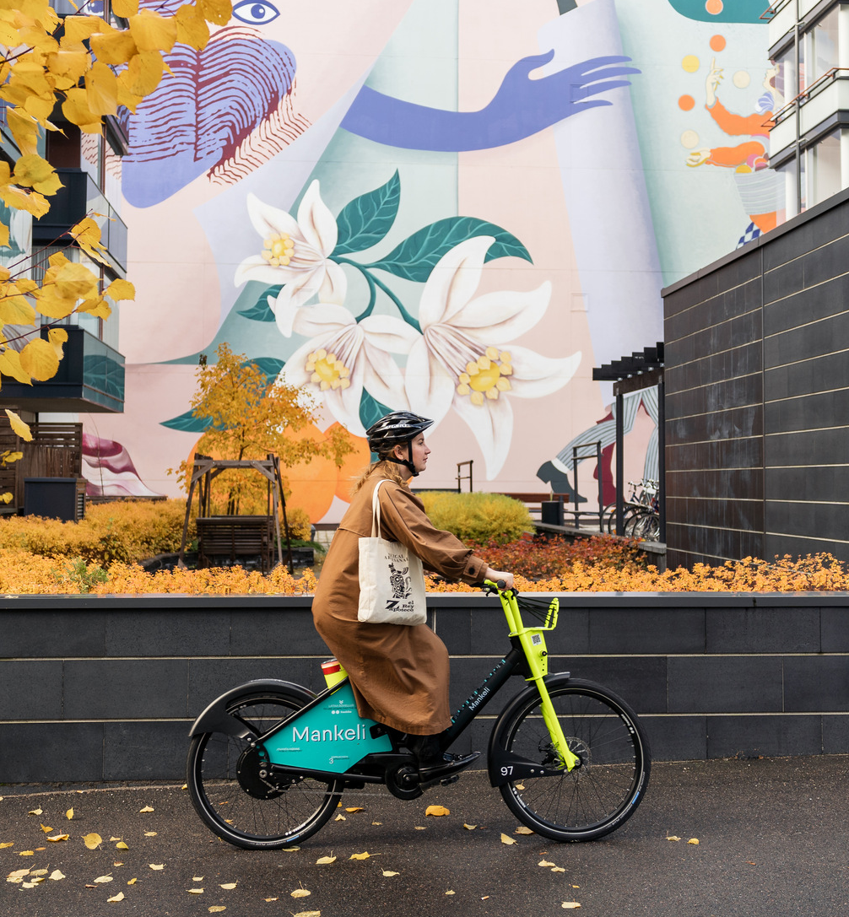
Illan ohjelma
17:00 Tervetuloa ja illan ohjelma
vuorovaikutussuunnittelija Pauliina Kivineva
17:10 Lahden suunta -työn esittely
yleiskaava-arkkitehti Johanna Sääksniemi & hankepäällikkö Anna Huttunen
17:15 Koululaisten arkiliikkuminen
ympäristökasvattaja Emma Marjamäki
17:30 Pääpyöräreittien kehittäminen
hankepäällikkö Anna Huttunen & konsultti Kari Hillo, Ramboll
17:45 Ohjeistus työpajoihin
17:50-18:50 Työpajat käynnissä

Slide 3

Tervetuloa mukaan työhön!
Sujuvaa ja laadukasta arkiliikkumista –asukasilta 11.5.2022
Johanna Sääksniemi, yleiskaava-arkkitehti – Anna Huttunen, hankepäällikkö

Slide 4
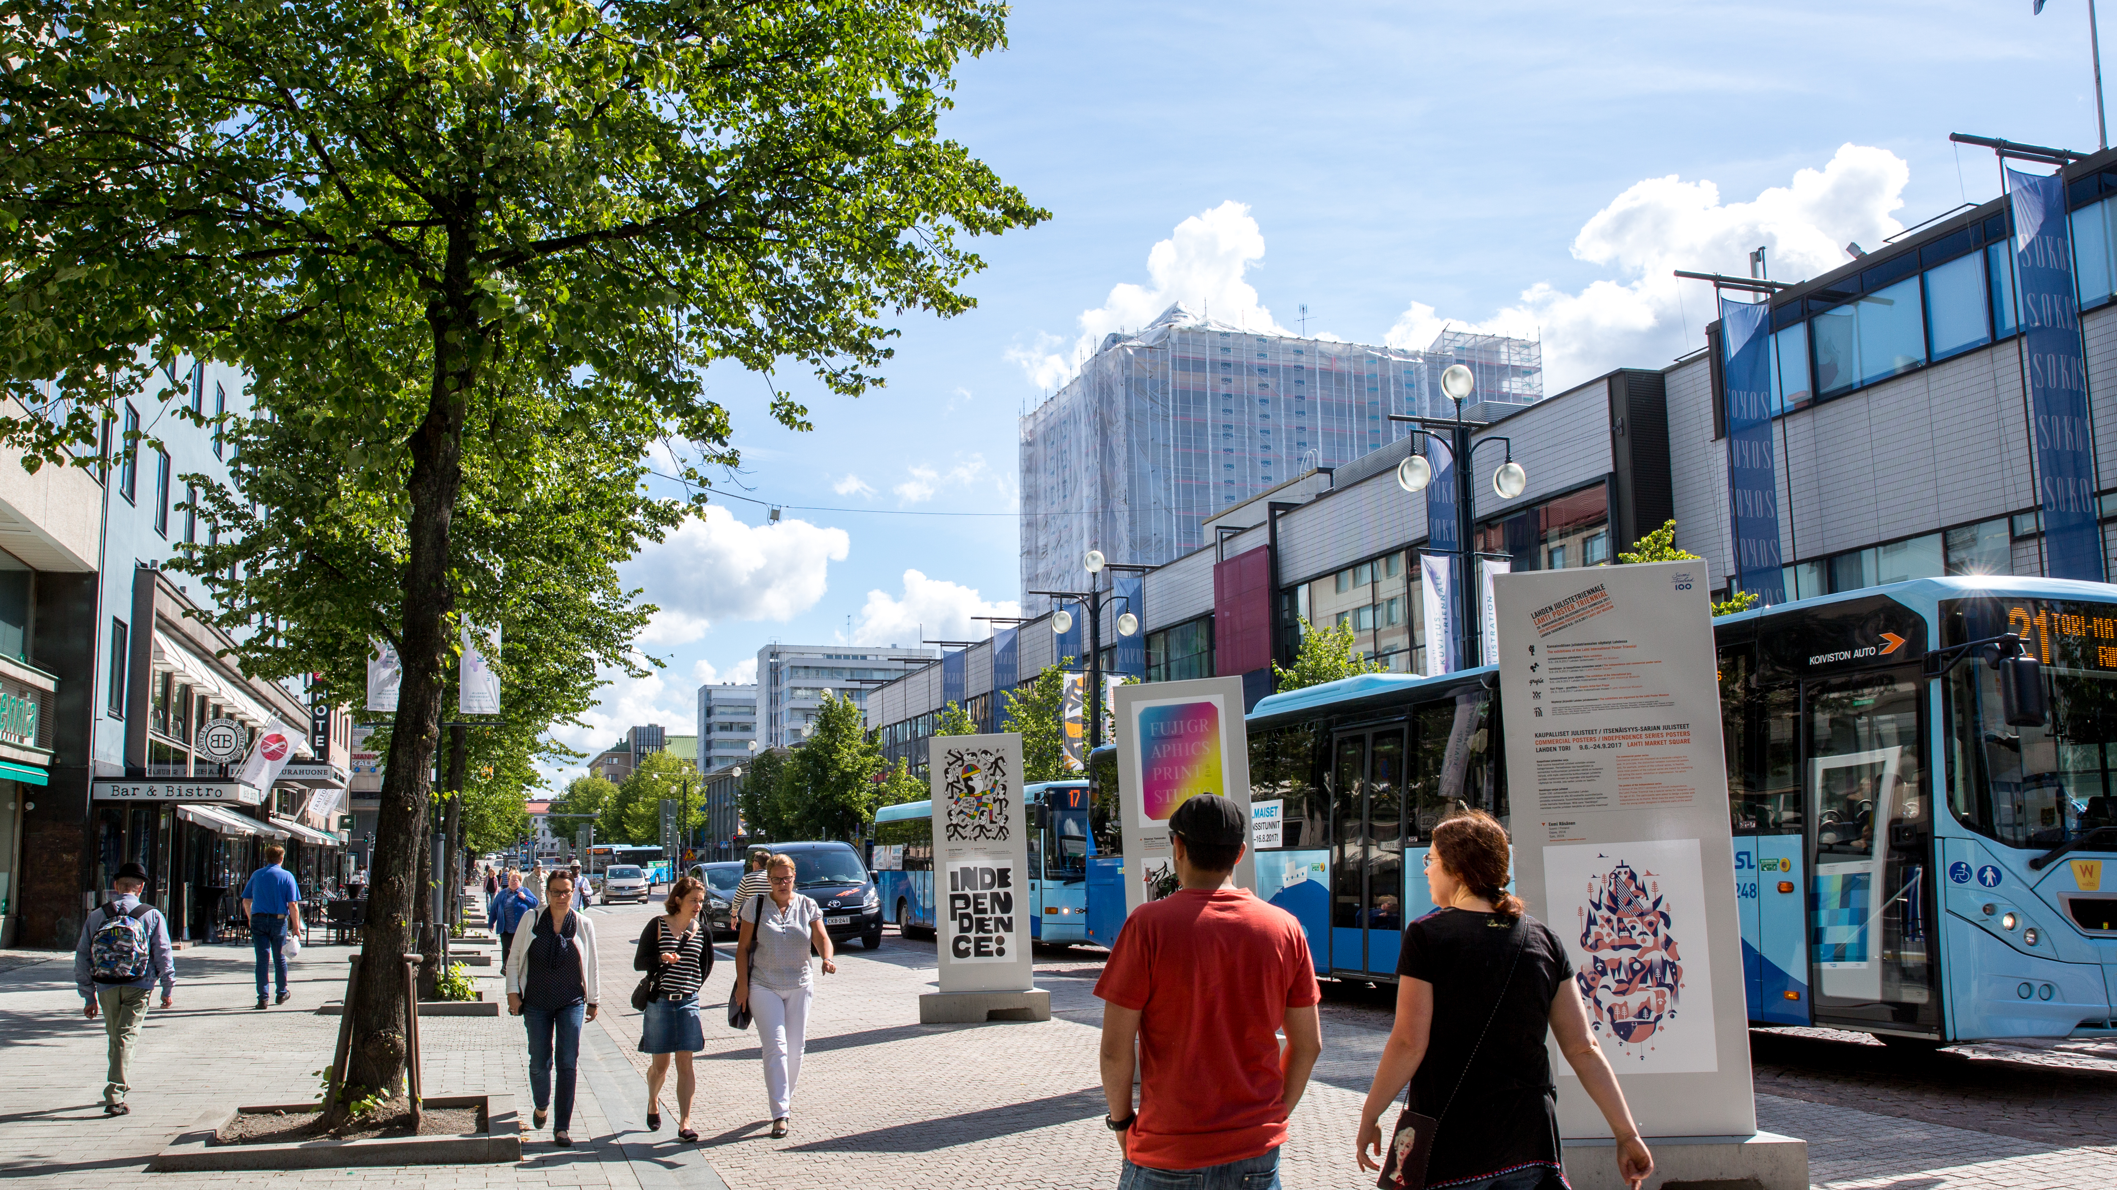

Lahden suunta
2017-2020
          Esityksen pääsisällöt
          Mikä on Lahden suunta?
          Miten työ etenee ja milloin voi osallistua?
          Mitkä ovat kierroksen pääteemat?

Slide 5
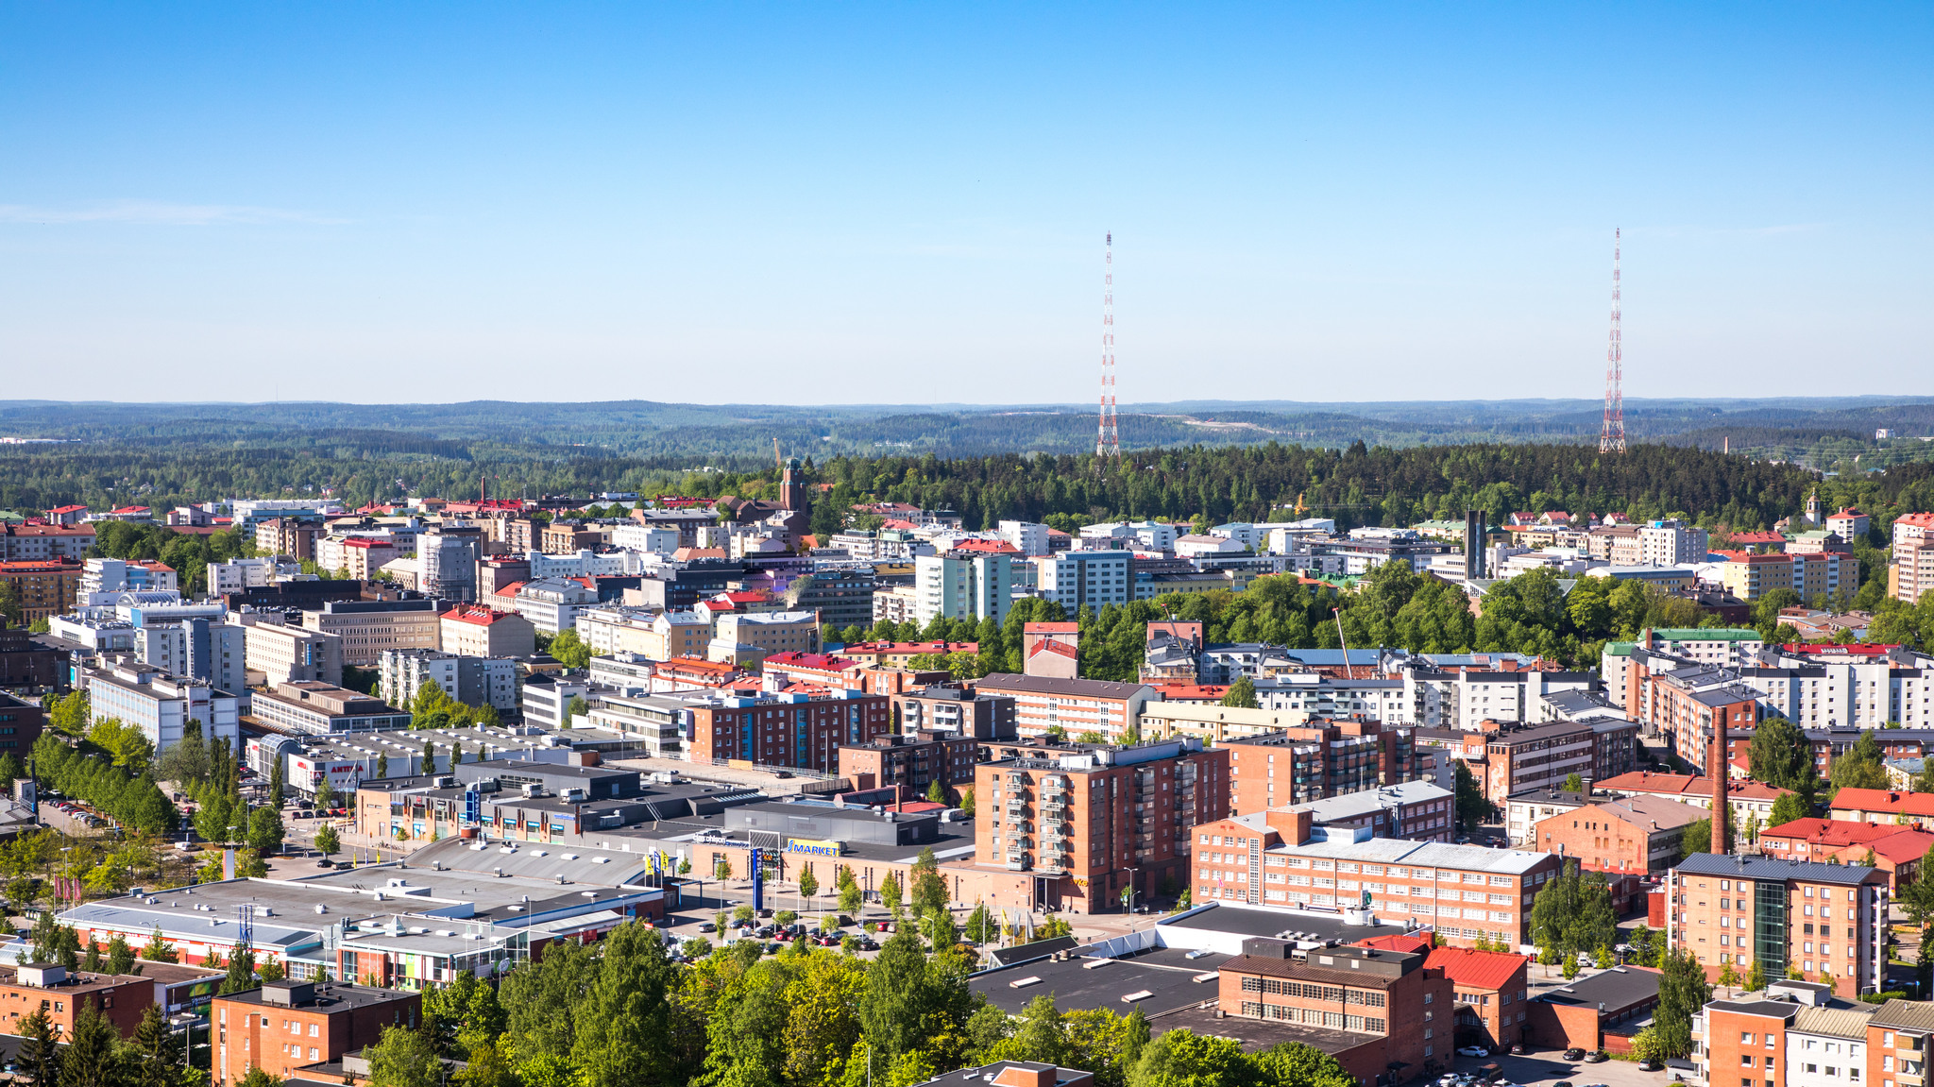
YLEISKAAVA ON STRATEGIAN KUVA
KESTÄVÄN KAUPUNKI-LIIKKUMISEN OHJELMA TOTEUTTAA STRATEGIAA
Koko kaupungin yleispiirteinen maankäytön ja liikenneverkon suunnitelma
Osoittaa, missä eri toiminnot, kuten palvelut, elinkeinot, asuminen sijaitsevat
Saa valtuuston päätöksellä lainvoiman
Pohjautuu strategiaan ja on kaupungin yhteinen asia
Visio, tavoitteet ja toimenpiteet kestävälle liikkumiselle kaupunkialueella
KAIKKI kulkumuodot mukana suunnittelussa
FYYSINEN YMPÄRISTÖ
VIISAAT VALINNAT

Slide 6
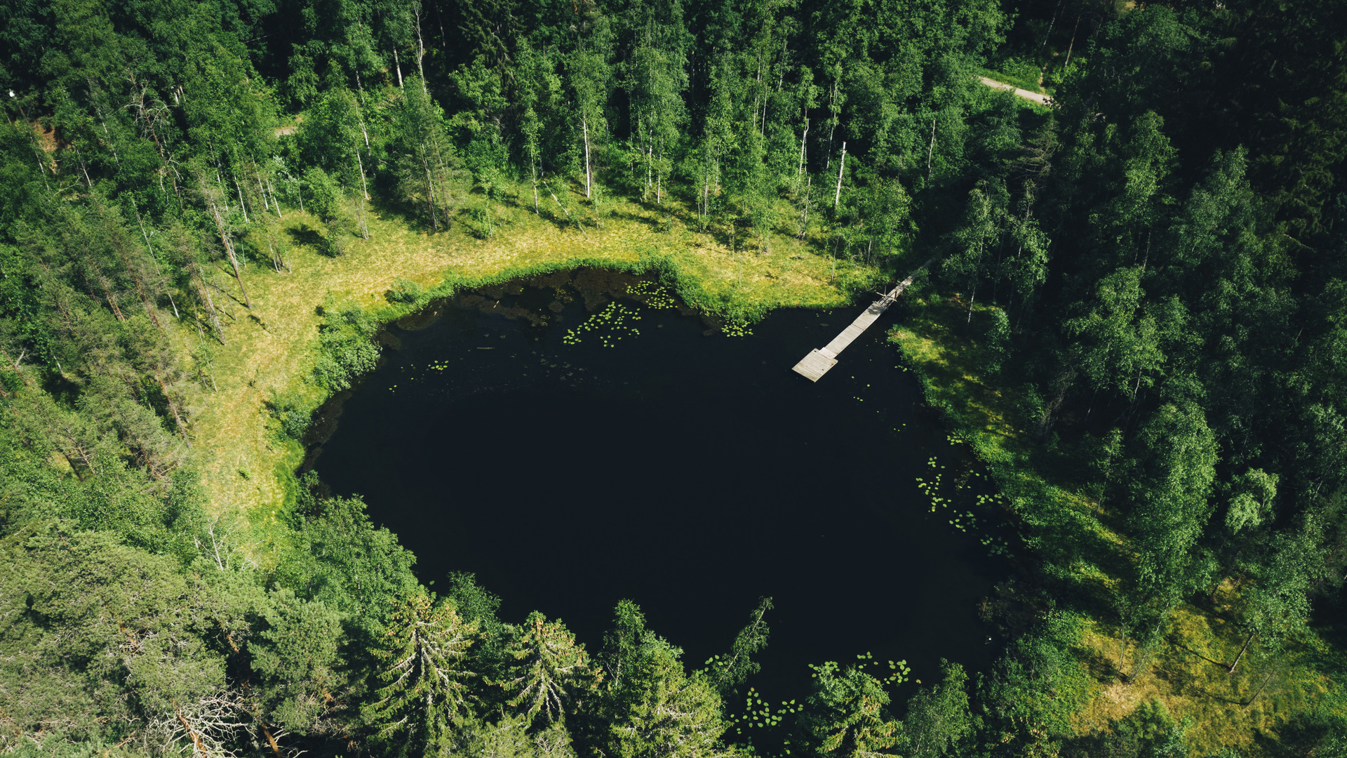
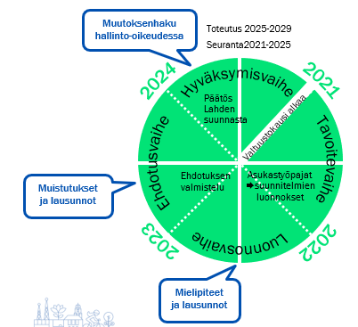
          2022: Tavoite- ja luonnosvaihe
          Lahden suunta –työn käynnistymisestä ilmoitettu Kaavoituskatsauksessa 10.3.2022
          Osallistumis- ja arviointisuunnitelma (OAS) – hyväksytty, asetettu nähtäville (23.3 KYLA / 4.4 KH)
          Lahden suunnan tavoitteiden valmistelu käynnissä kaupungin strategian pohjalta – hyväksymiskäsittely alkukesästä.
2021-2025

Slide 7
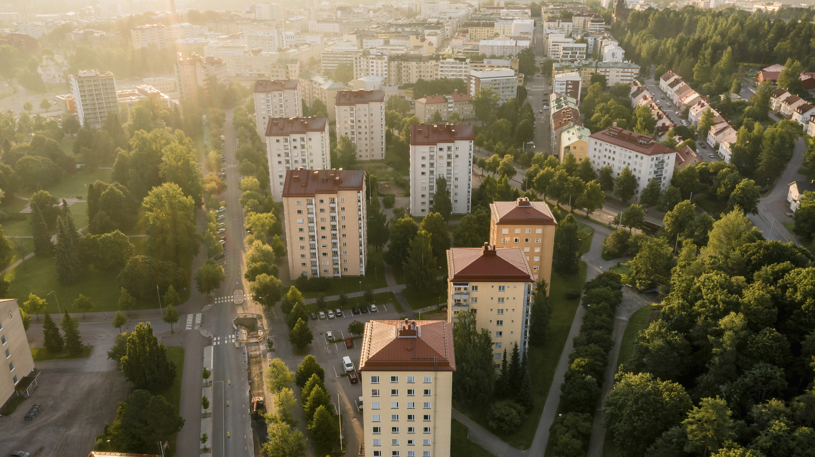
2021-2025
          Yleiskaava
          Teemakokonaisuuksia: Rakennetut kulttuuriympäristöt sekä luonnon monimuotoisuuskohteet ja ekosysteemipalvelut
          Tärkeitä teemoja: Kiertotalous (maamassat) yleiskaavatasolla, Lahden raideliikenteen seisakkeet ja elinkeinoelämän alueet.
          Syventäviä teemoja: kaupunkirakenteen vyöhykkeet ja alakeskukset, sosio-ekonomiset tarkastelut, ikääntyneiden asuminen, kaupunkipientalot.

Slide 8
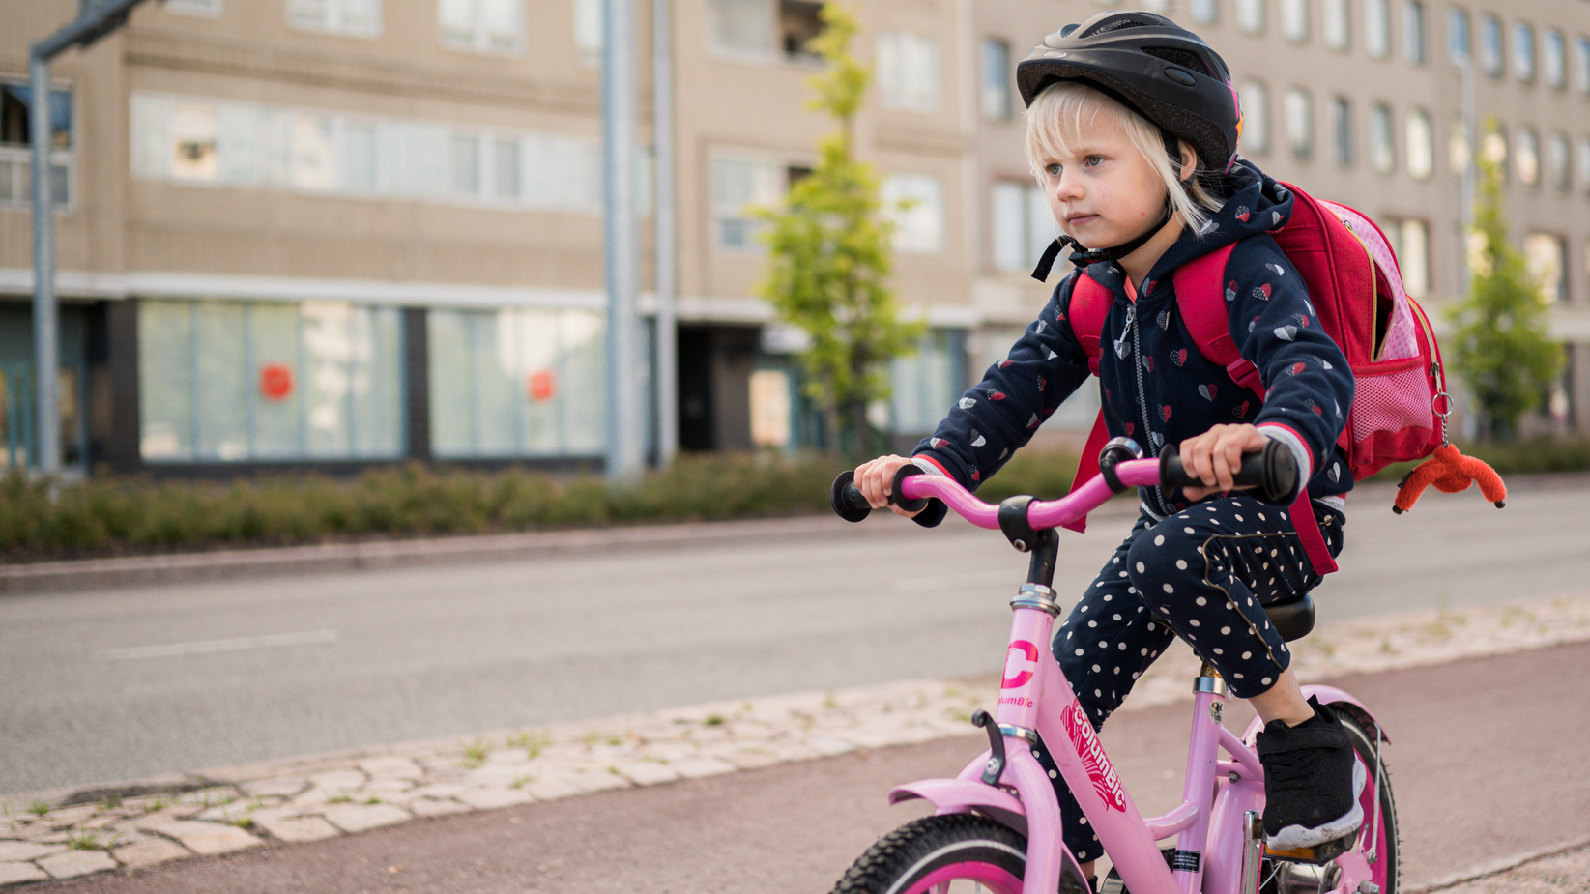
2021-2025
          Kestävän kaupunkiliikkumisen ohjelma
          Edistää toimenpiteitä erilaisten hankkeiden, ohjelmien ja investointien avulla
          Päivitetään ohjelmaa jo toteutuneiden toimenpiteiden osalta.
          Kaupunkilogistiikan kokonaisuus
          Pyöräilyn pää- ja aluereittien seutuyhteyksien tarkastaminen
          Pohdinnassa: Pitäisikö joukkoliikenteen runkolinjat esittää kaavakartalla?
          Kävelyn laatureitit

Slide 9
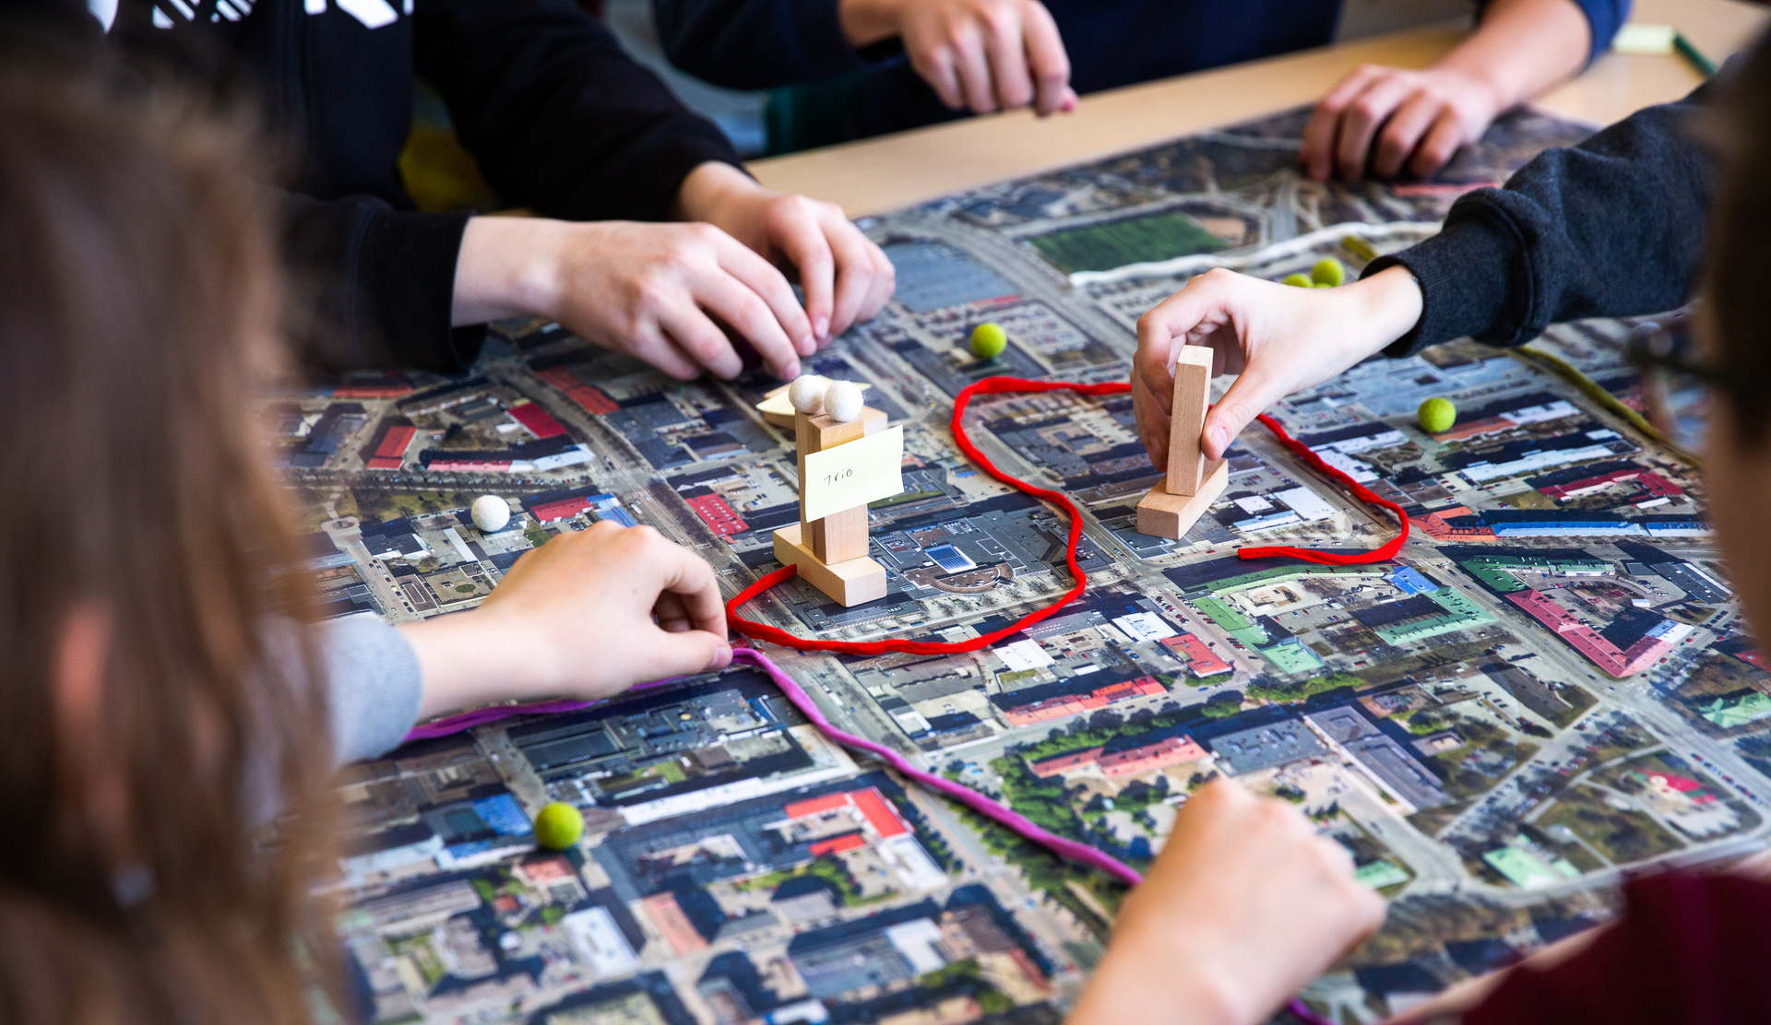
2021-2025
          Tulossa keskusteluiltoja eri teemoista:
          Sujuvaa ja laadukasta arkiliikkumista – 11.5
          Kiertotalous yleiskaavatasolla – 24.5
          Lahtelaiset maisemat ja arvorakennukset – 13.9
          Kävelyn laatureitit – 27.9
          Monimuotoinen luontomme – 11.10
Notes:
Koulujen kestävä liikkuminen
Pyöräilyväylien priorisointiohjelma

Slide 10
johanna.saaksniemi@lahti.fi
www.lahti.fi/lahdensuunta
@LahdenKaupunki
@LahtiKymp
#lahdensuunta
#omalahti
Tehty kestävästi.

Slide 11
Kestävän liikkumisen kasvatustyötä Lahden kouluissa 2017 - 2022
Ympäristökasvattaja Emma Marjamäki
Luontokoulu Kaisla, Lahden kaupunki

Slide 12
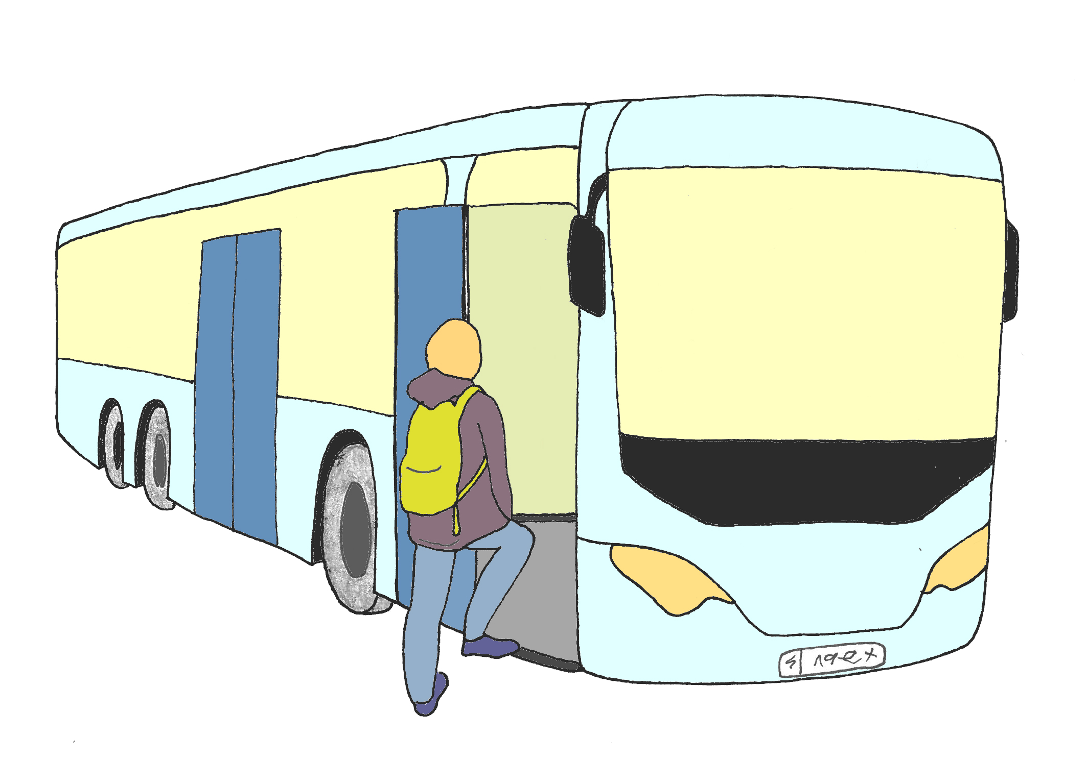
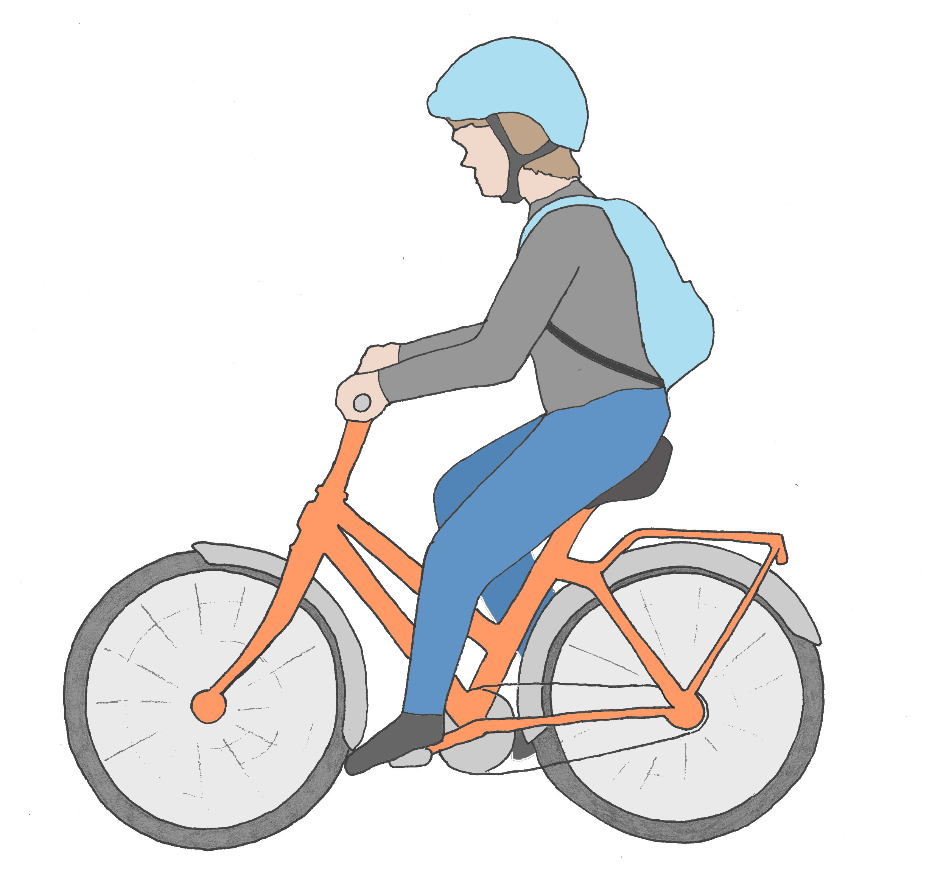
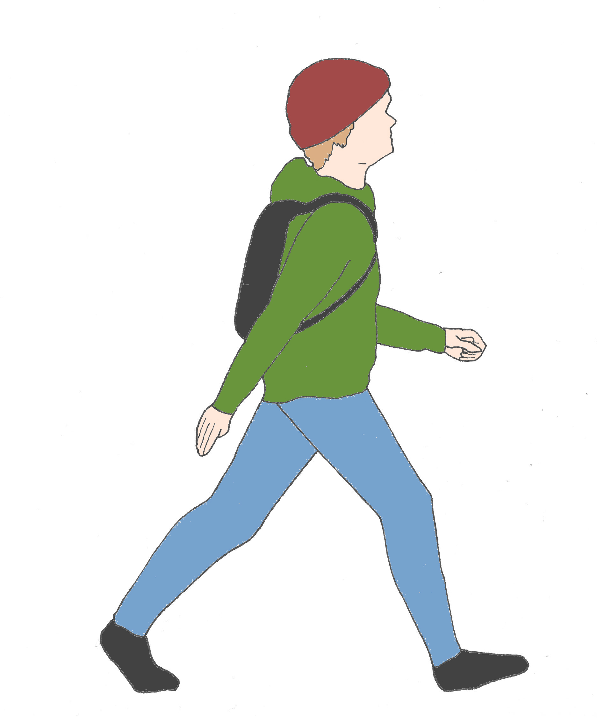
Esityksen sisältö
1. Lähiympäristö ja osallisuus -hanke 2017-2019
2. Meidän koulu kävelee ja polkee -hanke 2021
3. Tiedosta kestävät kulkutavat -hanke 2022

Slide 13
1. Lähiympäristö ja osallisuus -hanketyö 2017-2019
Ympäristöministeriön hankeavustusta 24 000€ + kaupungin osuus 8000 €
Tavoitteena kestävän elämäntavan edistäminen ja lasten ja nuorten osallistaminen maankäytön suunnitteluun
Tuotokset:
Kestävän liikkumisen opetuskokonaisuudet ja kestävän liikkumisen ohjelma
Lahti liikkeessä -koulukiertuekonsepti
Koulumatkakysely 2018 ja sopimus jatkumosta -> 2022 -> 2026 jne.

Slide 14
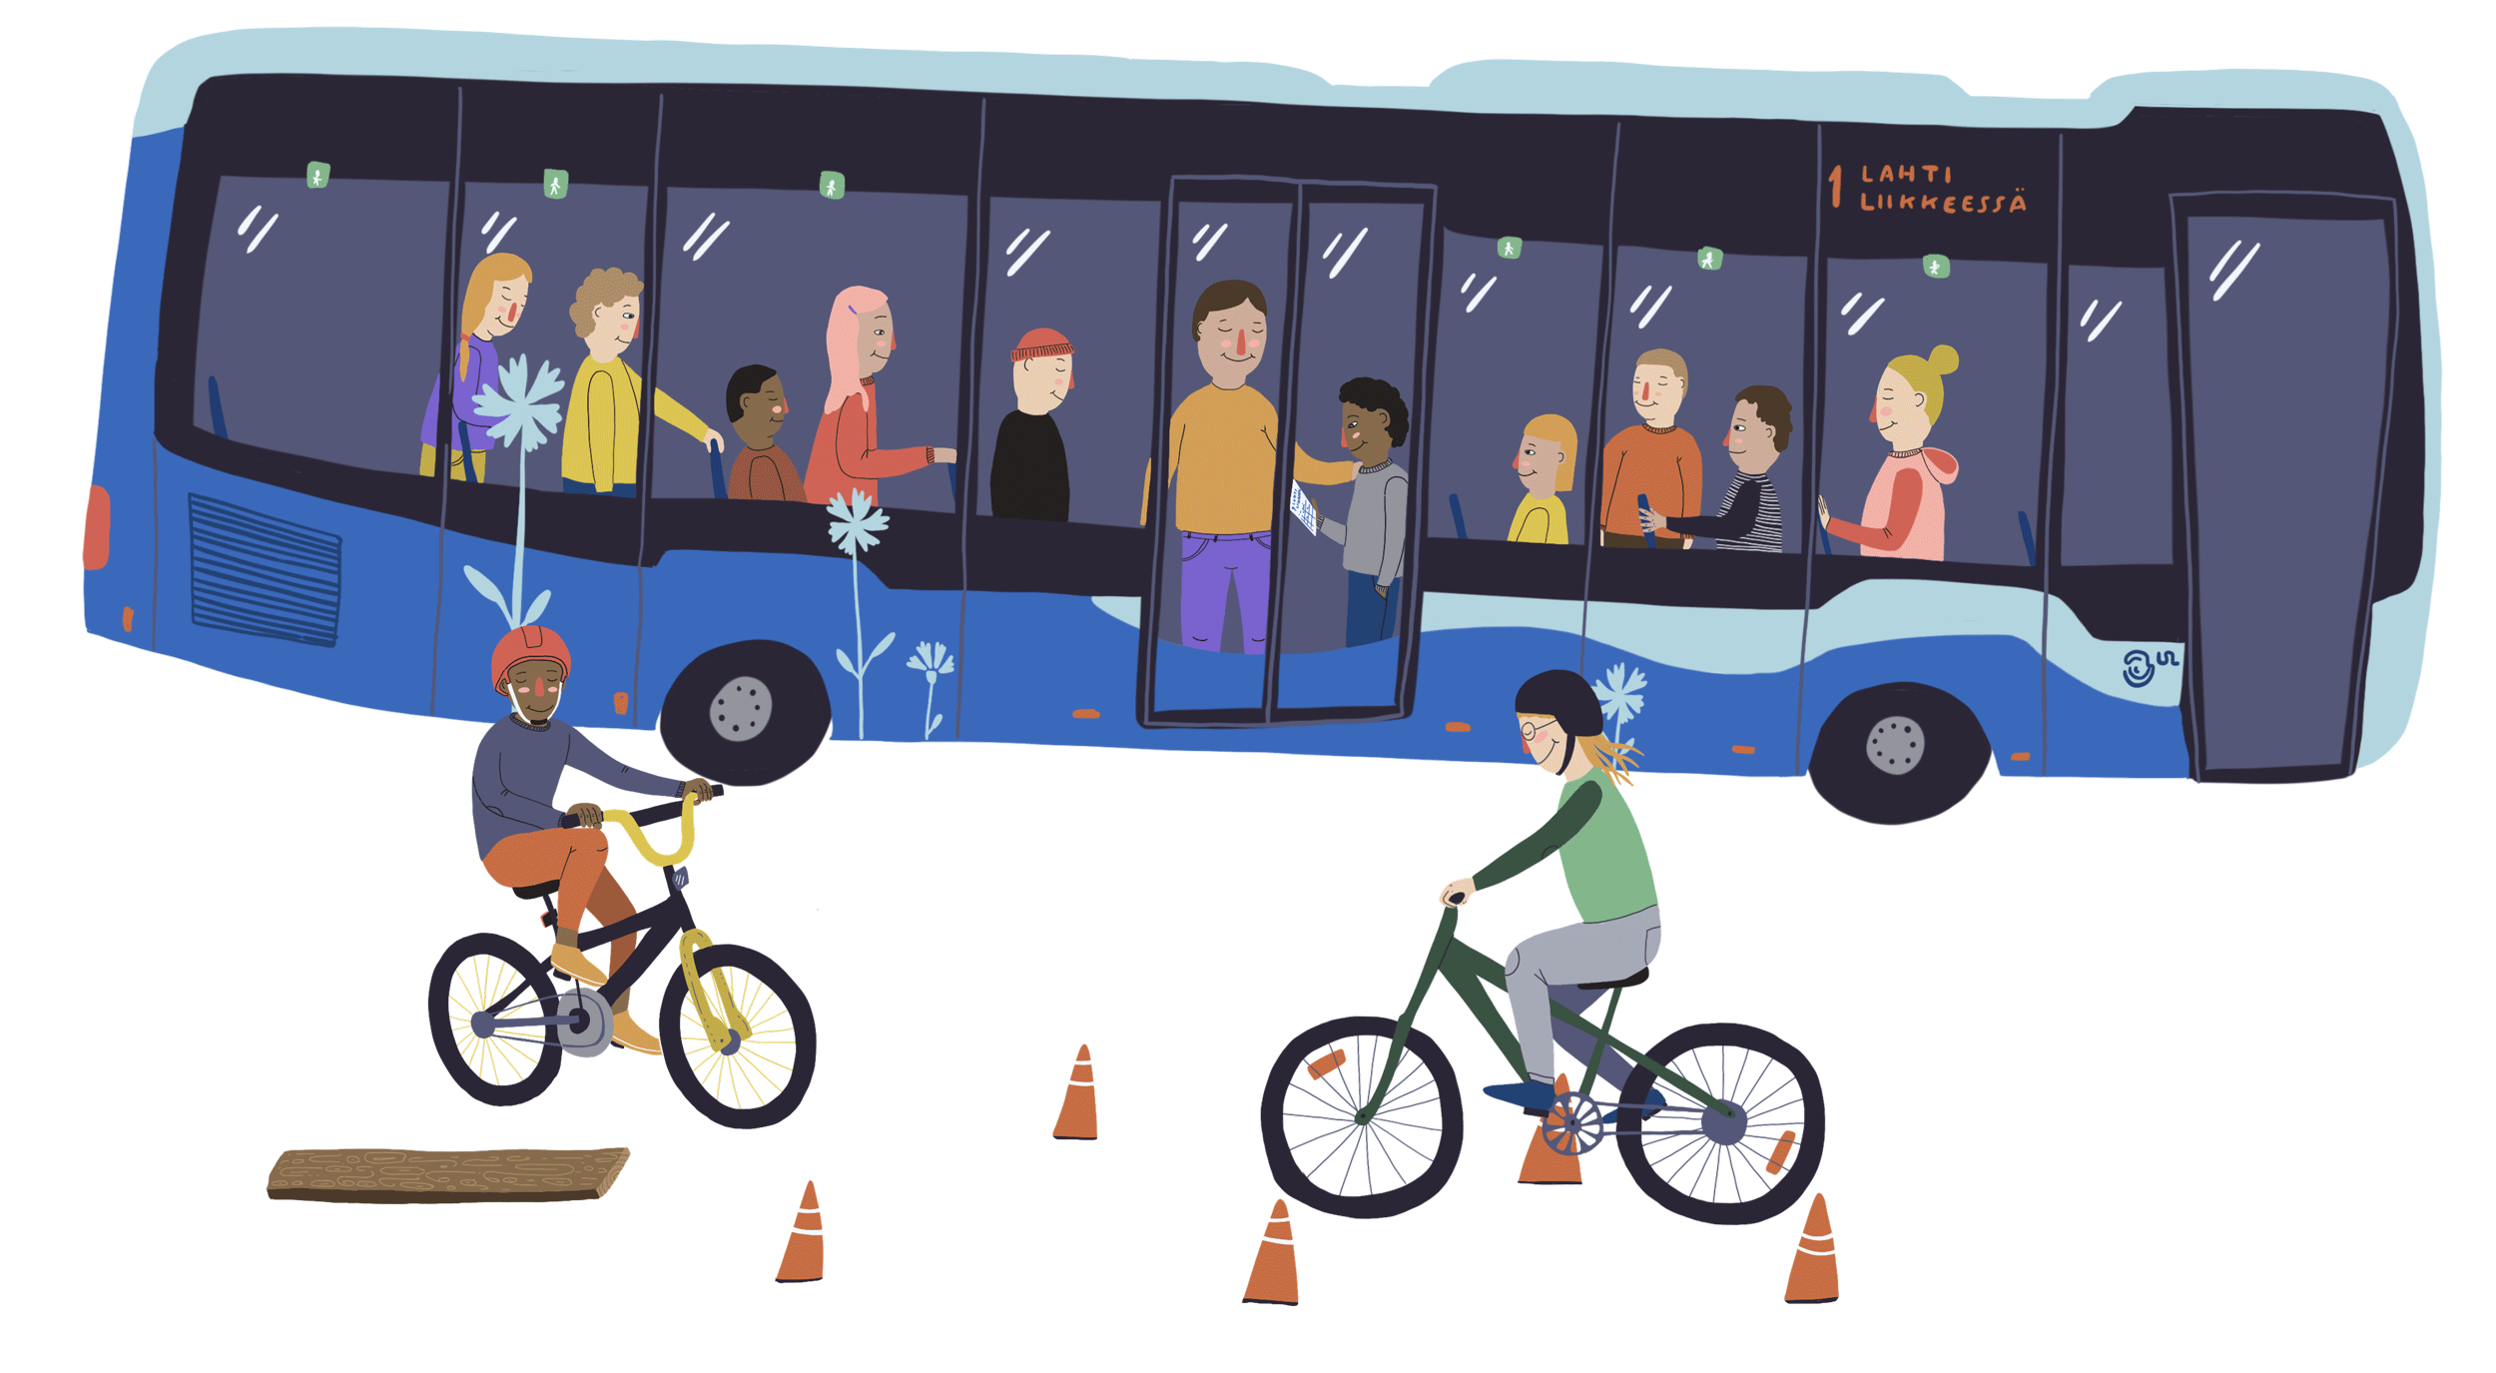
Lahti liikkeessä koulukiertue
Kolme yhtenäiskoulua
1 päivä eli 6h / koulu
10-12 asiantuntijaa mukana
Noin 1300 koululaista osallistui
Aulatoimintapiste
Itsenäinen bussin käyttö –oppitunti
Kaupunkisuunnittelu-työpaja
Liikkuminen nyt ja tulevaisuudessa –oppitunti
Koulumatkan kivat ja ikävät paikat –kysely
CitiCAP –osuus opettajanhuoneessa
Liikkuva koulu –osiot kouluilla

Slide 15

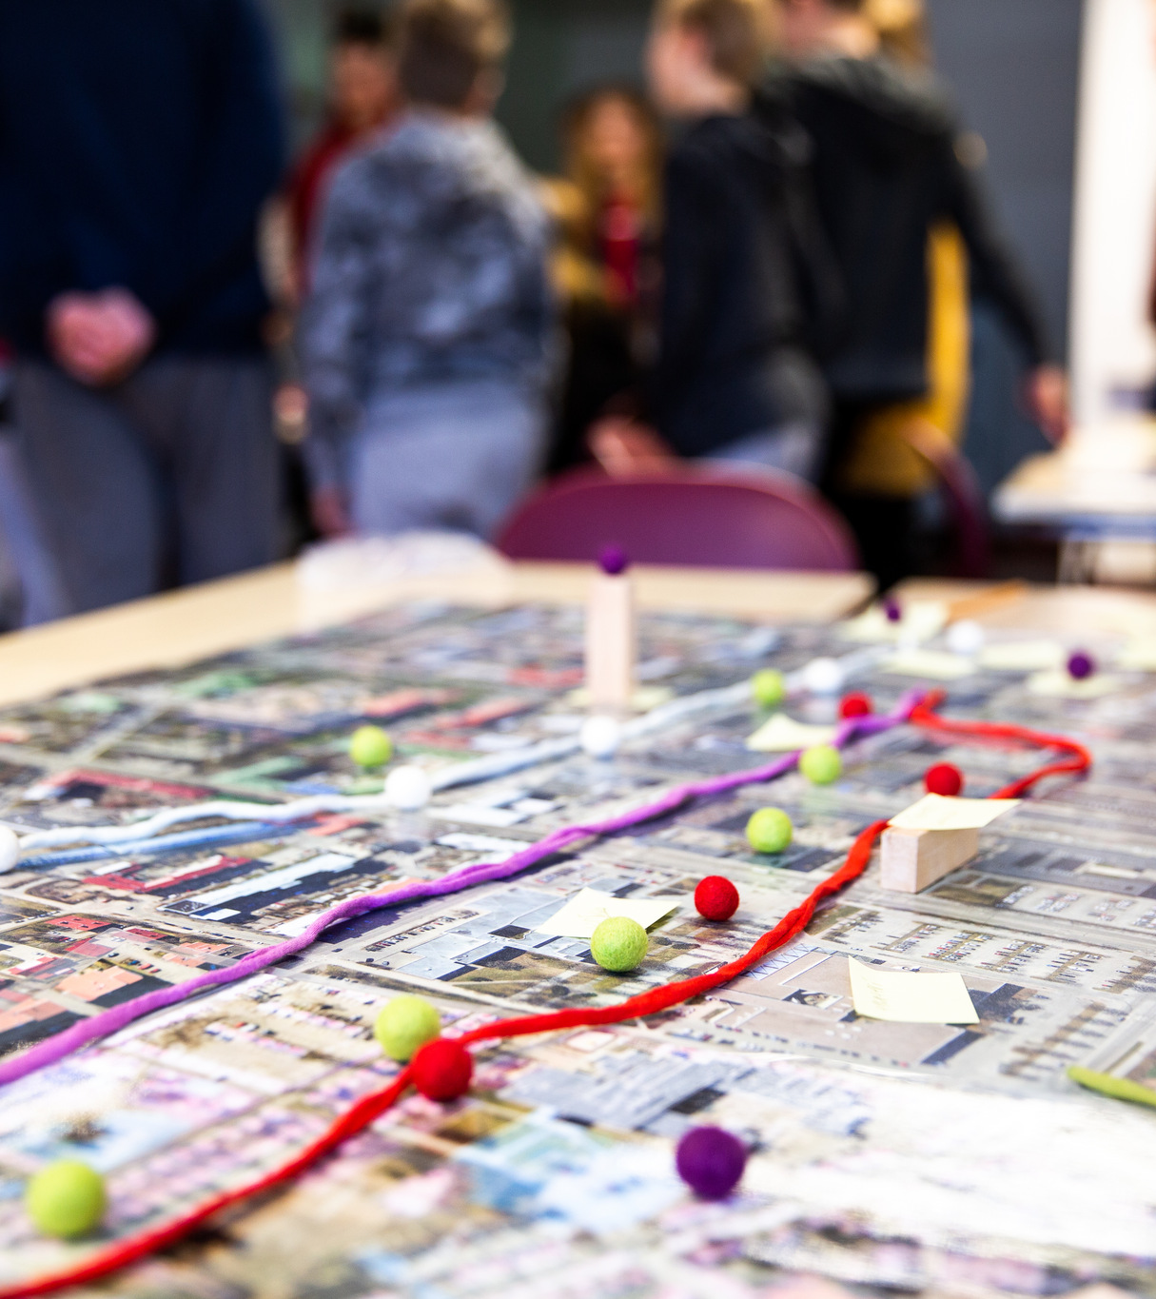

Slide 16
Koulumatkakysely 2018
Syys-lokakuussa 2018
Koko kaupungin laajuinen = 27 koulusta vastauksia
Vastaajina 1.-9.-luokkalaiset oppilaat
Vastauksia yhteensä noin 5800 kpl
Tavoitteena selvittää
Miten Lahdessa kuljetaan koulumatkat?
Mitkä tekijät vaikuttavat lahtelaisten koululaisten kulkutapavalintoihin koulumatkoilla?

Slide 17
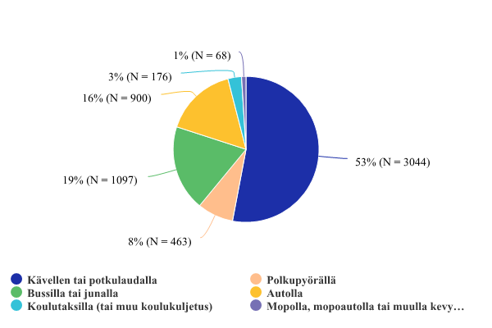
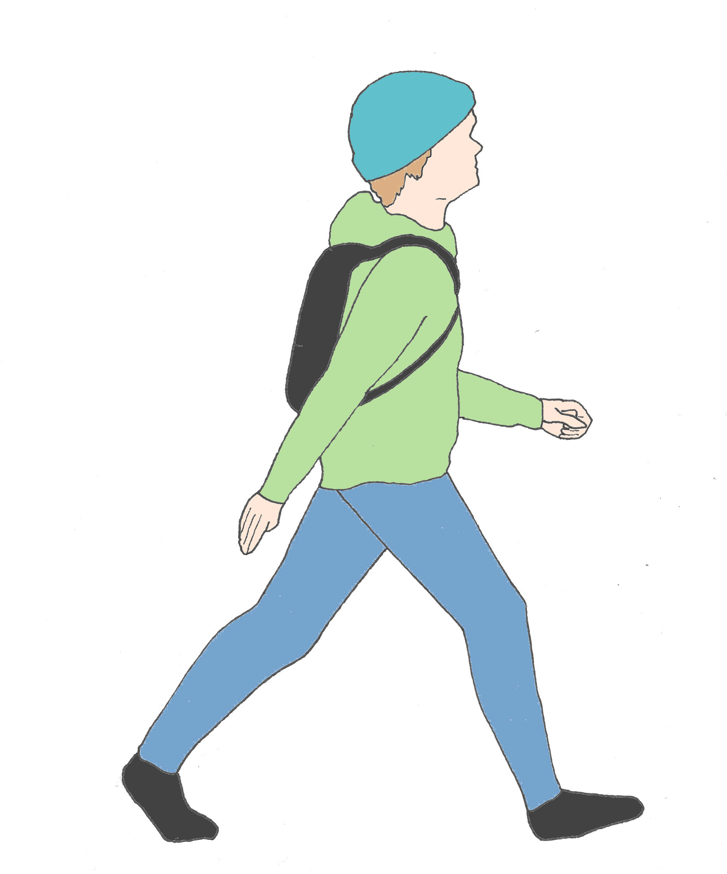
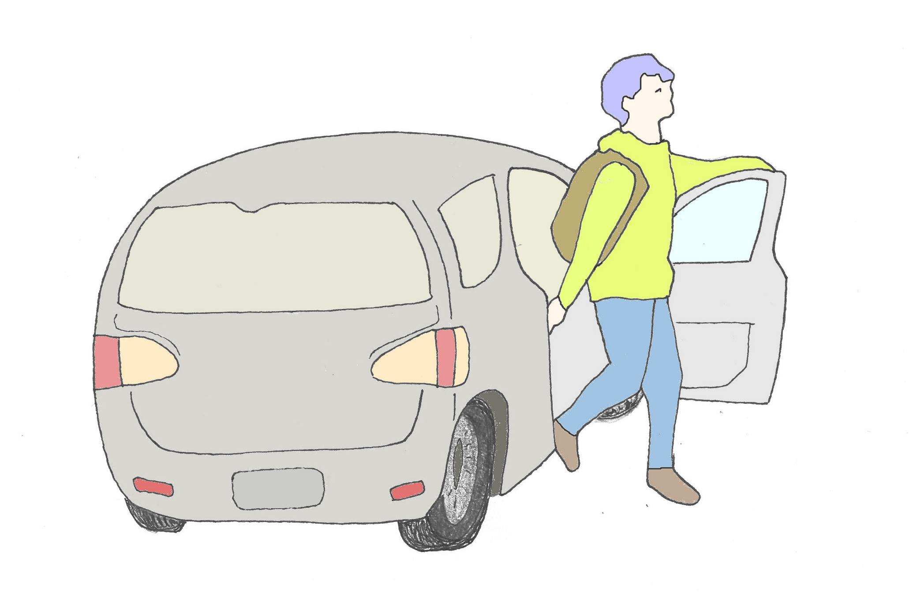
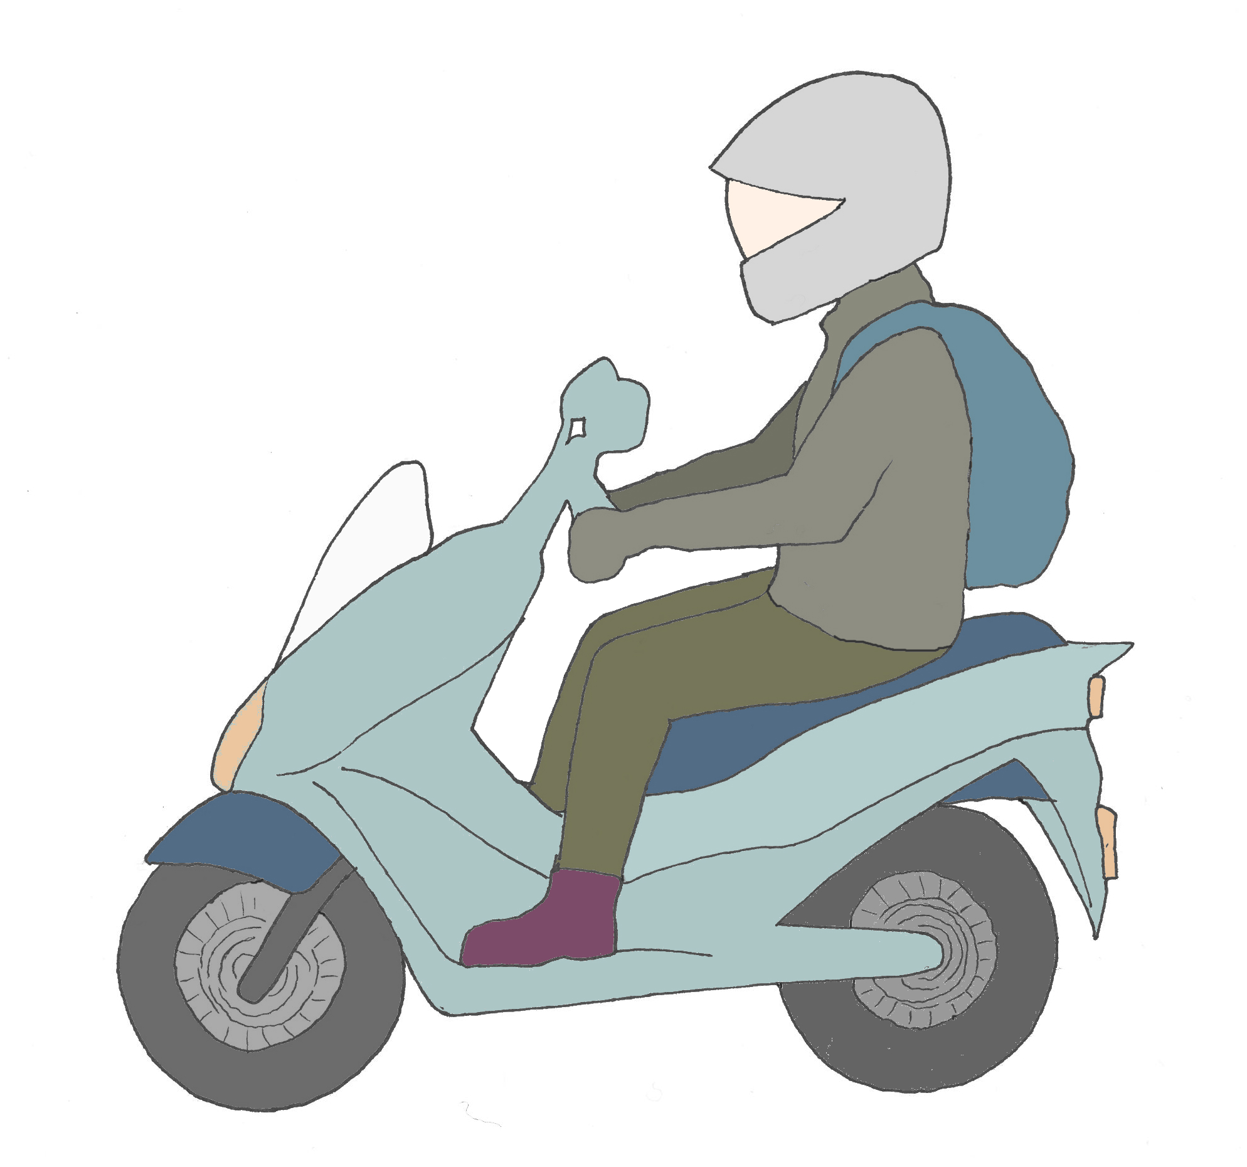
Lahden kaikkien koulujen oppilaiden liikkumisjakauma talvella
Tuloksia: liikkumistapajakauma
Koulumatkan pituus:
Enintään 5 km 84 %
Yli 5 km 16 %
83 %
17 %
Lumettomaan aikaan jakauma on vielä kestävämpi: 90 % matkoista kuljetaan jalan, pyörällä tai joukkoliikenteellä ja vain 10 % autolla tai mopolla

Slide 18
2. Meidän koulu kävelee ja polkee -hanketyö 2021
Traficomin liikkumisen ohjauksen valtionavustusta 31 000 + kaupungin osuus 18 600 euroa
Tavoitteena kestävän liikkumisen edistäminen koulumatkoilla
Tuotokset:
Koulupyöräilyselvitys
Olosuhdekartoituksilla kerättyä tietoa koulun ympäristöistä
Koululaisten osallisuuden malleja

Slide 19
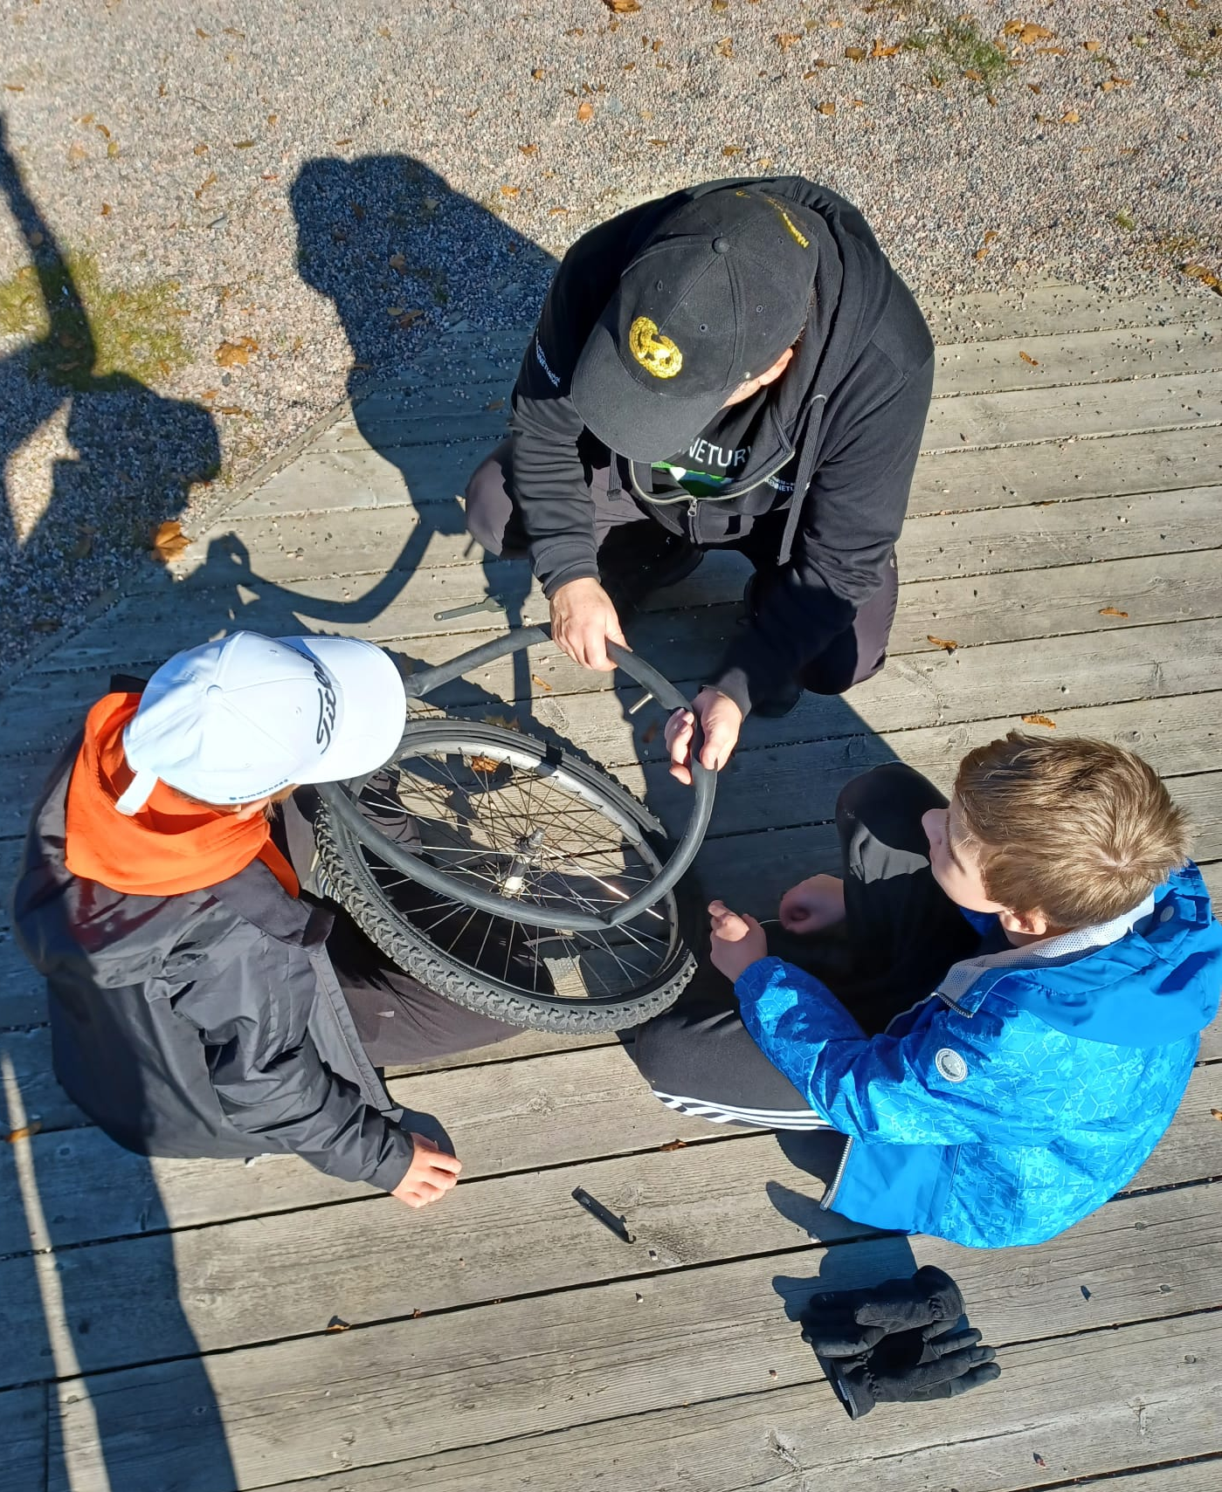
Käytännön toteutus kouluilla
Kevät 2021
6 etäluentoa jokaiselle luokalle kestävästä liikkumisesta
Syksy 2021
Oppilaiden aktivointia kouluilla
Lähiliikenneympäristön olosuhdekartoitus
Projektityöt, joissa oppilaat kehittivät ratkaisuja kartoituksessa löytyneisiin heikkouksiin

Slide 20
Olosuhdekartoitukset 4.-6.10.2021
Toteuttajana kaupunkisuunnittelun edustaja ja oppilaille tuttu hanketiimiläinen
Joka luokan kanssa 30 – 45 min kierros koulun pihassa ja kouluuntuloreiteillä
Kartoituksen tuloksissa laajasti yleisimpiä koulujen ympäristöjen liikenneturvallisuushaasteita: tienylityspaikkoja, koulun sisääntulon ruuhkautumista, saattoliikenteen ohjauksen haasteita, alikulkutunneleiden turvattomuutta jne.
Toimenpiteitä laitettu alulle kaupunkitekniikan ja kunnossapidon toimesta.

Slide 21
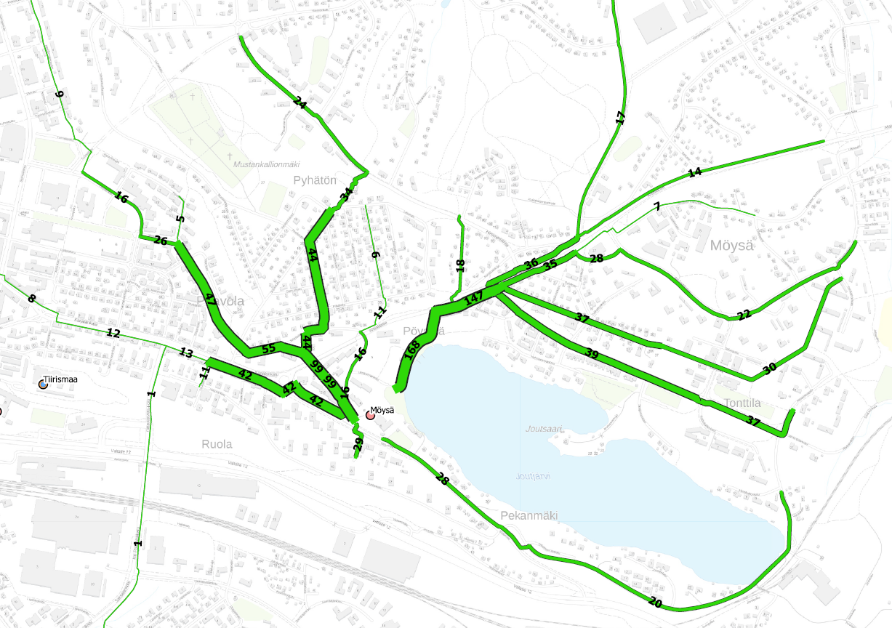
Koulupyöräilyselvitys
Selvitettiin kaikkien kaupungin koulujen pyöräilypotentiaali
Koulujen pyöräparkkien kartoitus ja vertailu pyöräilypotentiaaliin
91 % koulukaisista asuu < 5 km päässä koulusta
79 % koululaisista asuu < 3 km päässä koulusta
Aineisto Lahden nettisivuilla jaossa: “koulujen liikkumisen ohjaus”

Slide 22
3. Tiedosta kestävät kulkutavat -hanketyö 2022
Traficomin liikkumisen ohjauksen valtionavustusta 26 500 + kaupungin osuus 10 000 euroa
Toteuttajina Lahden kaupunki ja LUT yliopisto
Tavoitteena tunnistaa toimenpiteitä, joilla edistää nuorten kävelyä ja pyöräilyä
  Hankkeessa kootaan olemassa oleva kouluikäisten liikkumistapoihin liittyvä tieto
  Päivitetään tietopohja uusimalla koulumatkaliikkumiskysely ja keräämällä kokemustietoa yläkoululaisilta skididialogi-keskusteluissa
  Tarkastellaan ja analysoidaan liikkumistietoa yhdessä nuorten terveysdatan kanssa.

Slide 23
Emma Marjamäki
044 4164951
Emma.Marjamaki@lahti.fi

Slide 24

Pyöräilyn edistämistä – miksi?
Lahden suunta 11.5.2022
Anna Huttunen, Hankepäällikkö, Kestävä liikkuminen
Kari Hillo, Projektipäällikkö, Ramboll

Slide 25
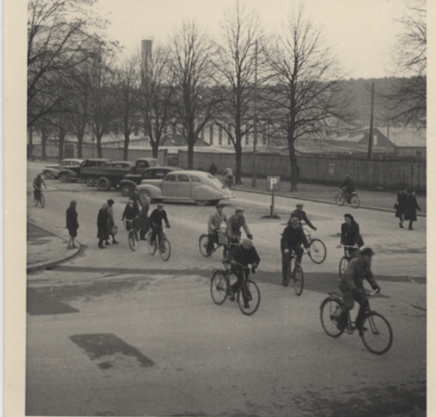
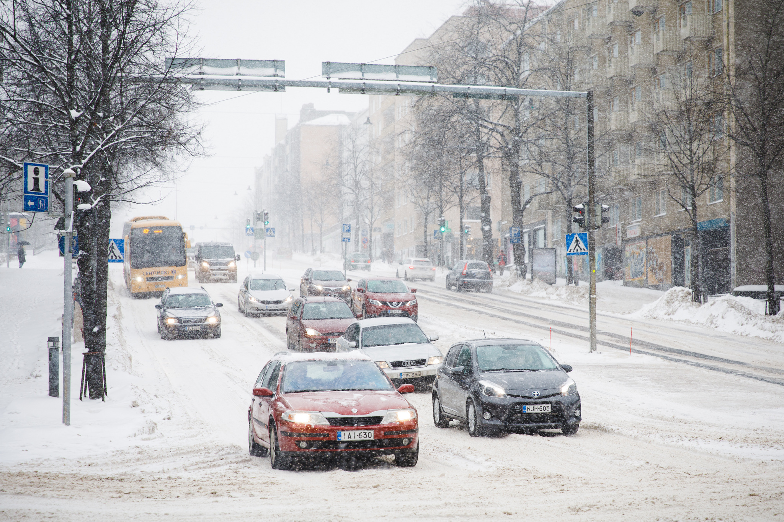
Ennen
Nyt
Vesijärvenkatu 1950-luvulla / Lahden kaupunginmuseo
Vesijärvenkatu 2020-luvulla / Lahden kaupunki

Slide 26
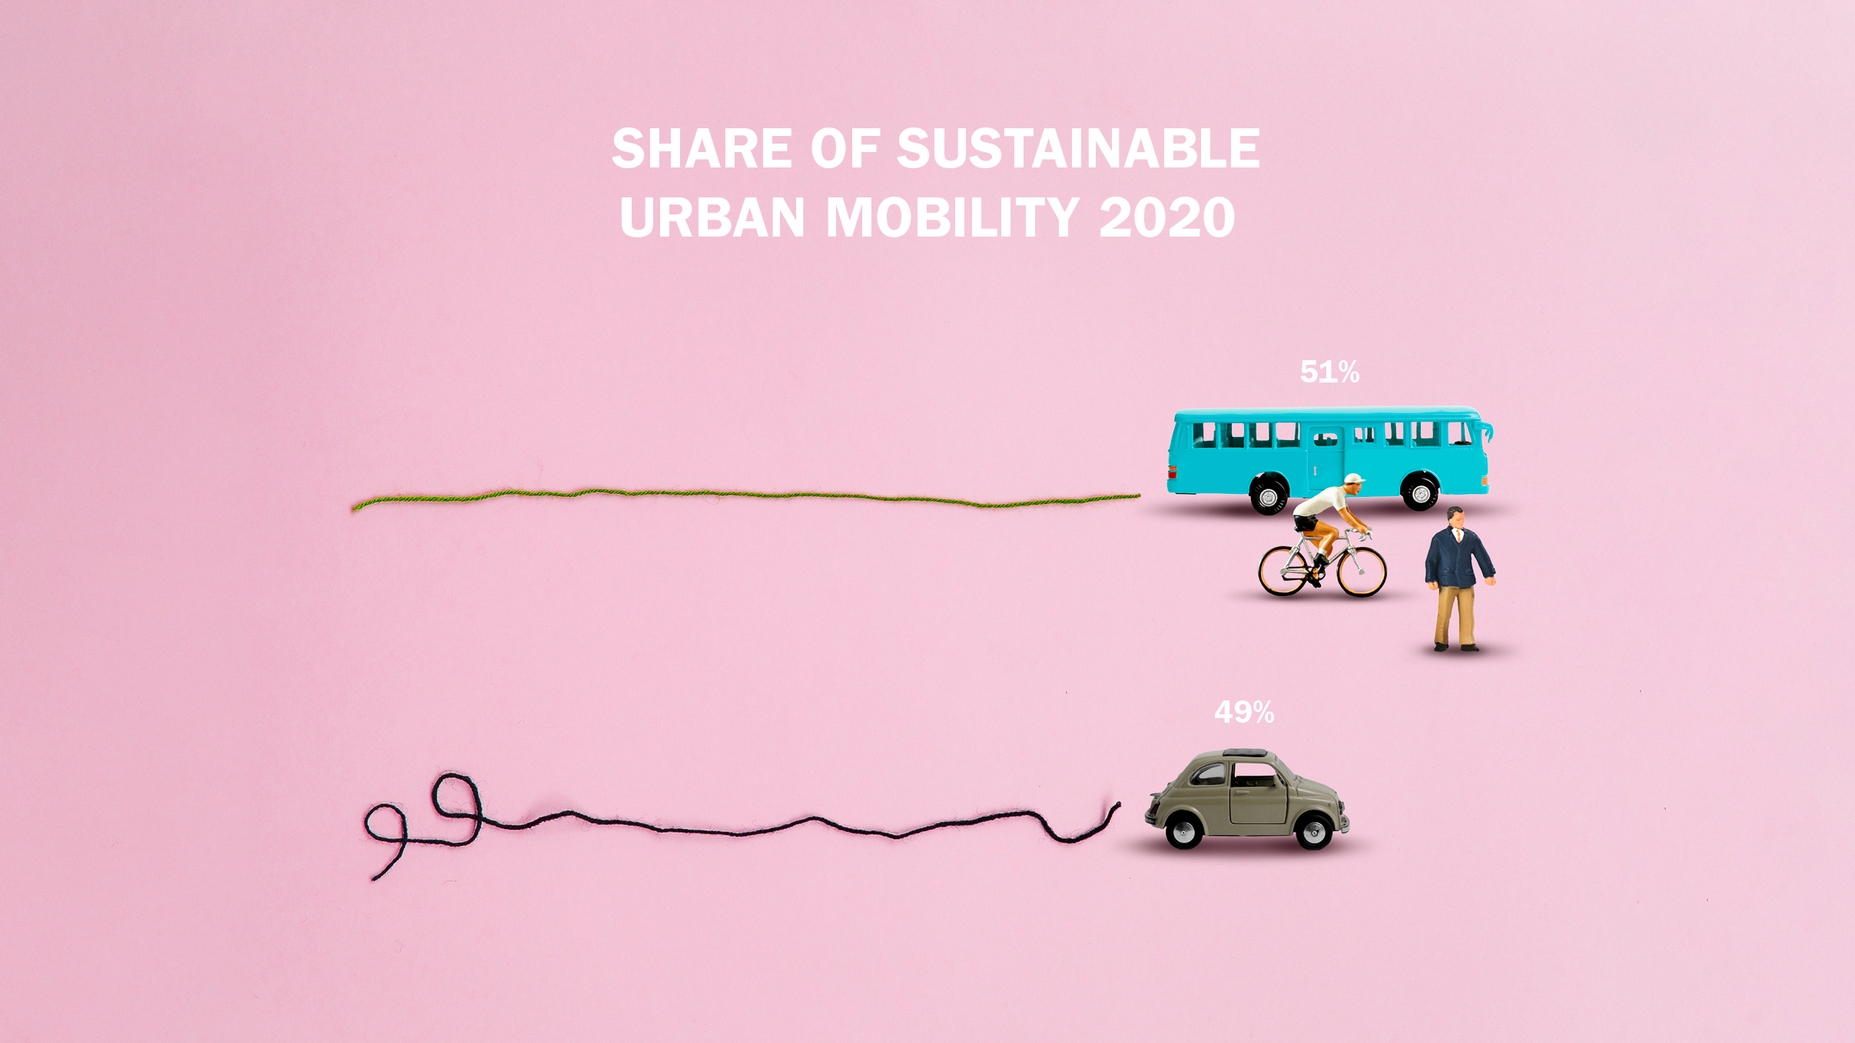
TAVOITE 2030

Slide 27
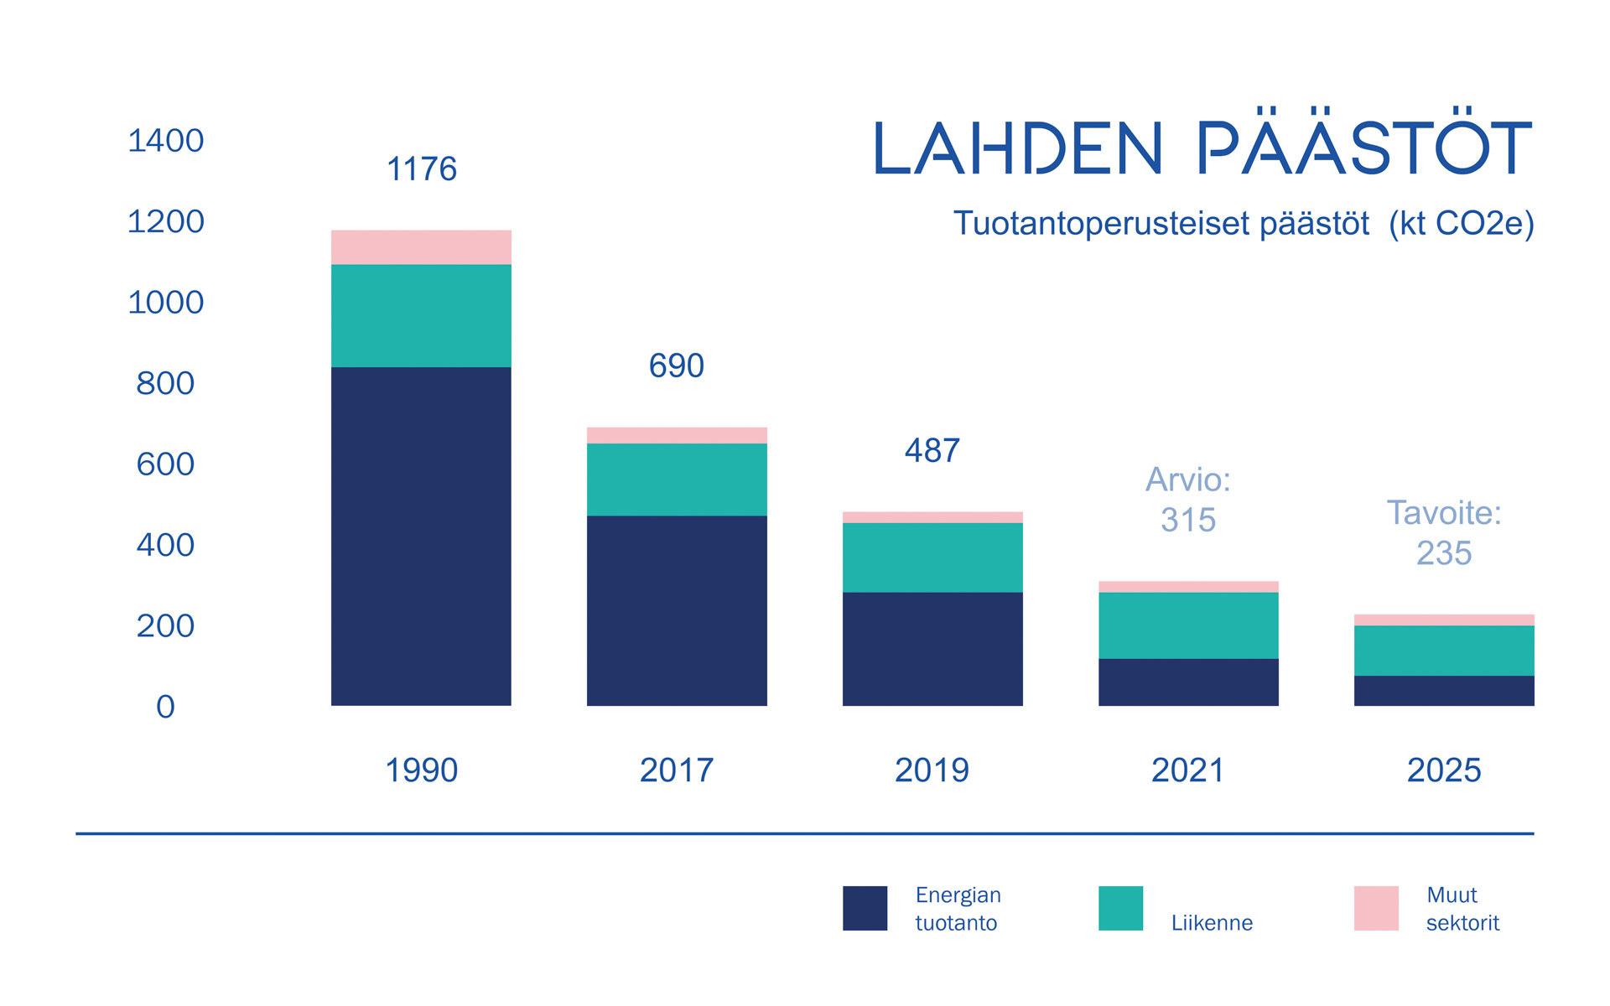
TULEVAISUUS: HIILINEUTRAALI LAHTI 2025

Slide 28
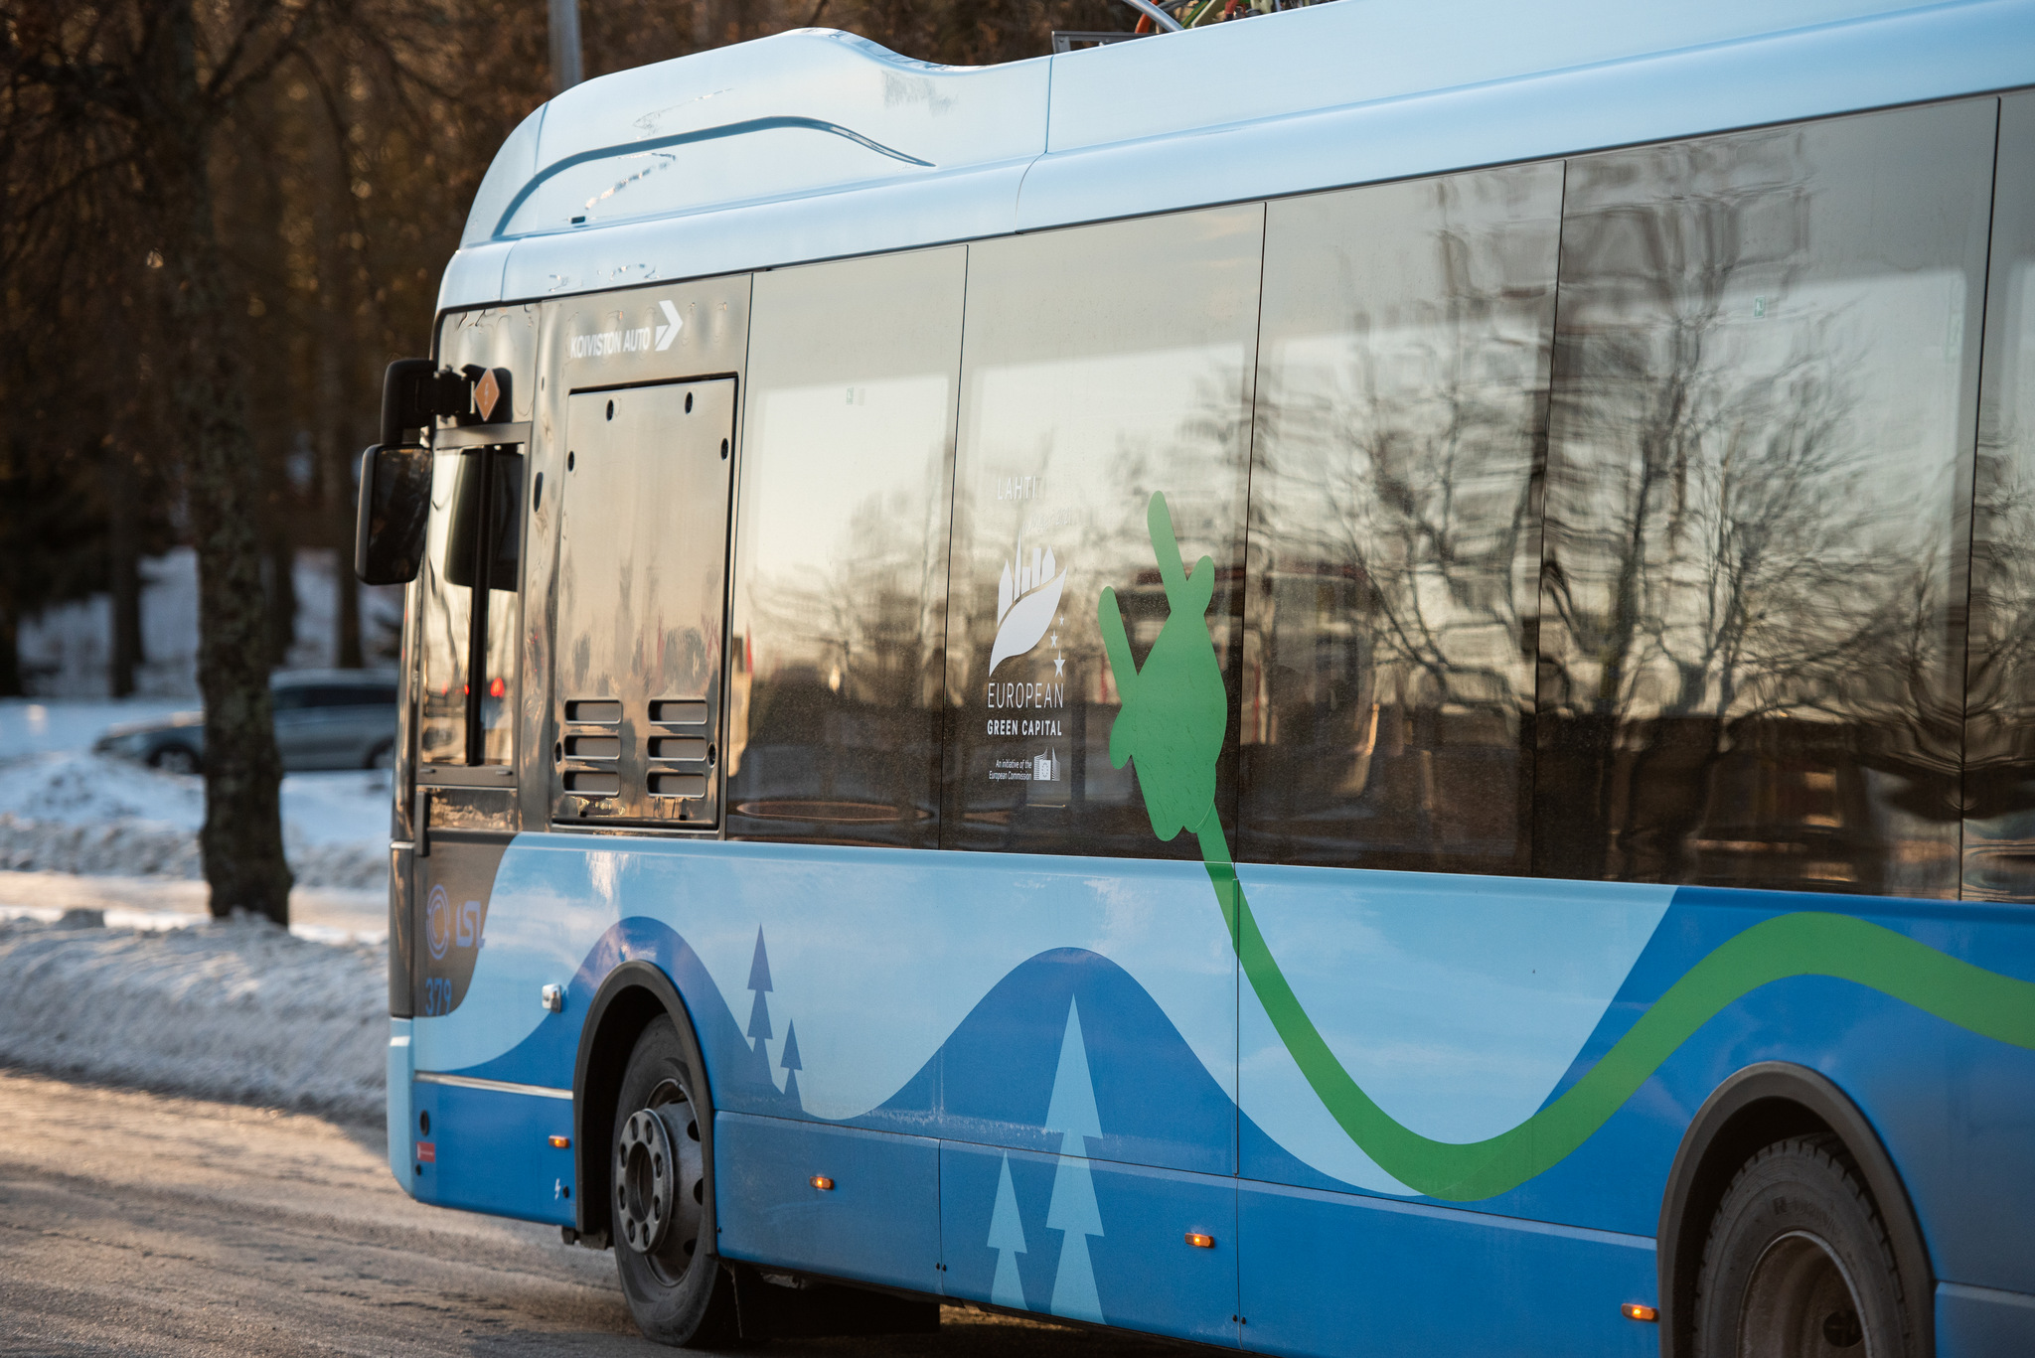
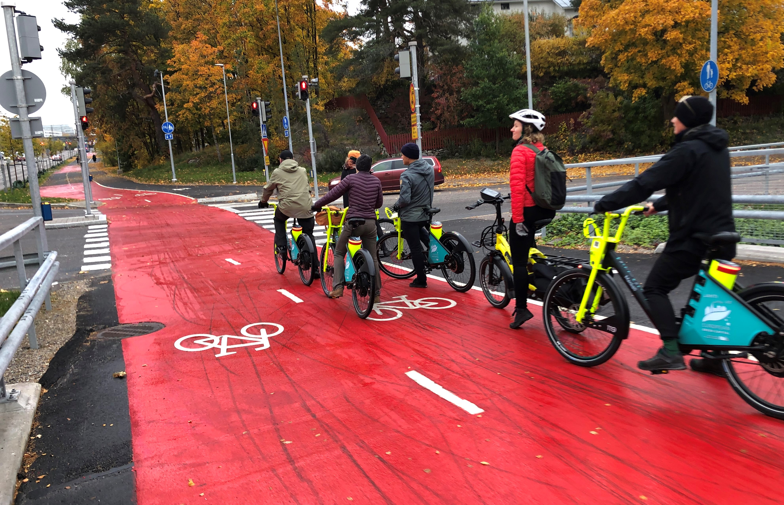
TÄRKEIMMÄT MUUTOSTRENDIT:
Pyöräliikenteen ja kävelyn kulkumuoto-osuuden kasvattaminen
Liikenteen sähköistäminen

Slide 29

Kattava toimenpidelistaus
Infrastruktuuri ja sitä tukevat toimet
Liikkumisen palvelut
Liikkumisen ohjaus
Viestintä ja markkinointi

Slide 30
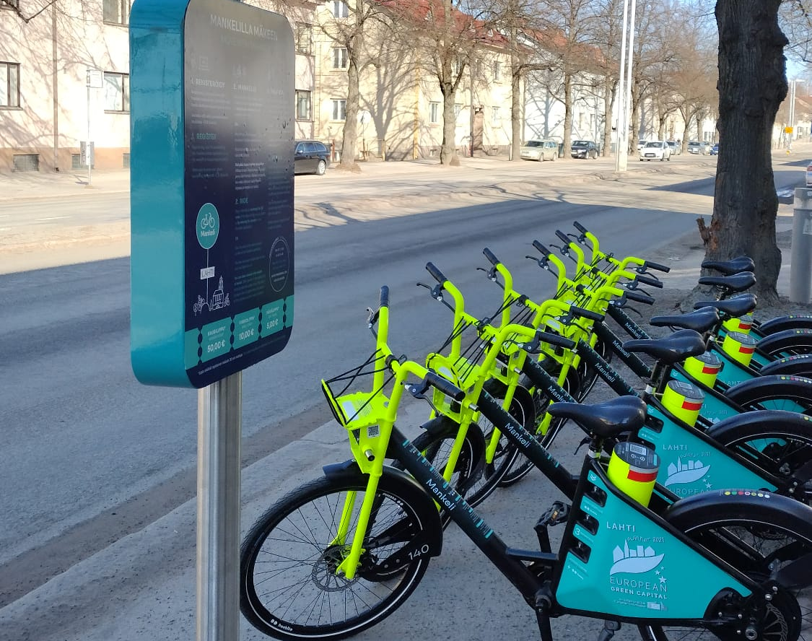
SYITÄ PYÖRÄILYN OLOSUHTEIDEN PARANTAMISEEN
Jalankulkijoiden ja pyöräilijöiden turvallisuus
Sujuvuus ja kilpailukyky kulkumuotona
  Päästövähenemä
Arkiliikunta ja terveyshyödyt
Liikkumisen murros – sähköpyörät ja muut pienliikkumisvälineet yleistyvät
  Katutilan uusi jako tulevaisuudessa

Slide 31

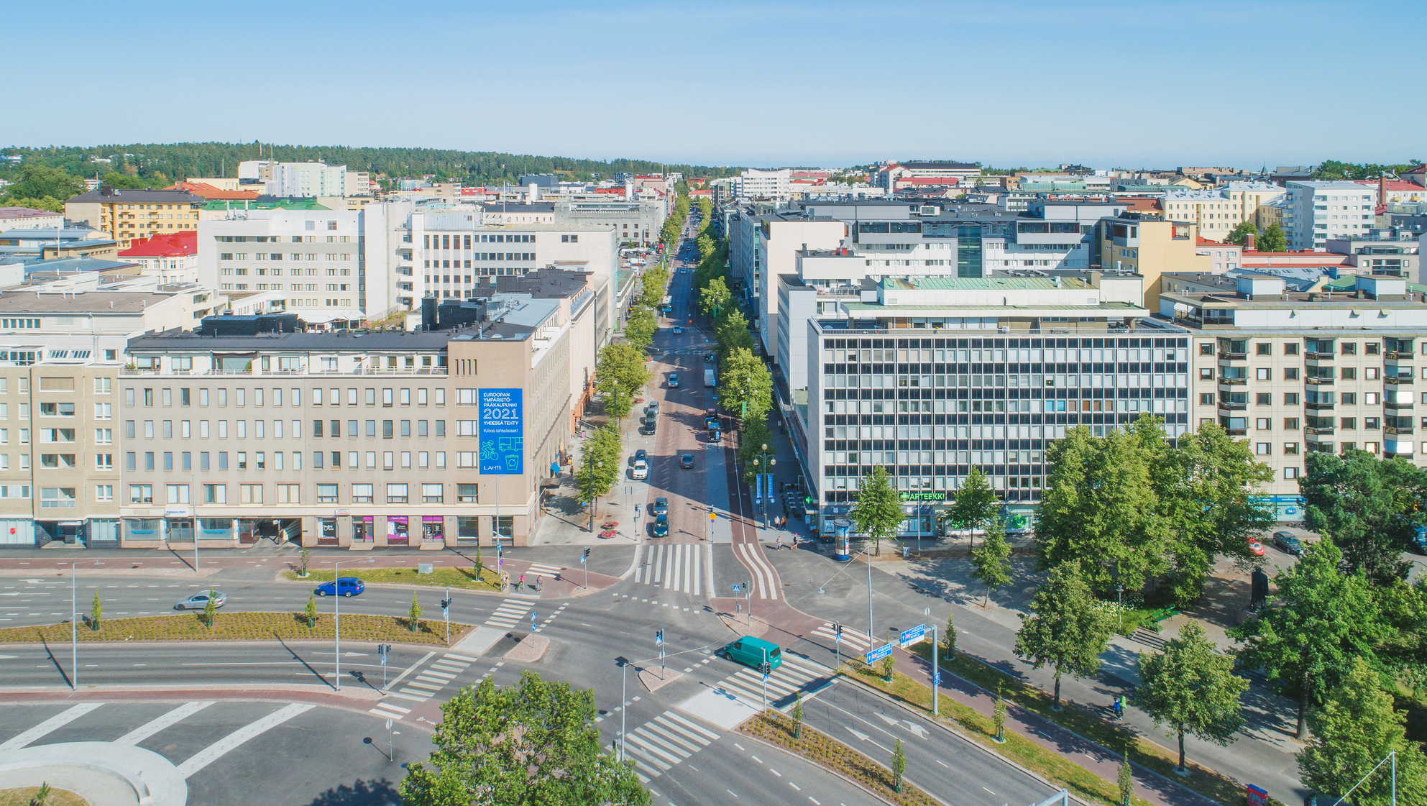

INFRASTRUKTUURI JA OLOSUHTEET
Pirstaleista ja sekavaa
Aihe kuohuttaa
Tärkein edistämiskeino
Pitkän aikavälin suunnittelu haastavaa

Slide 32
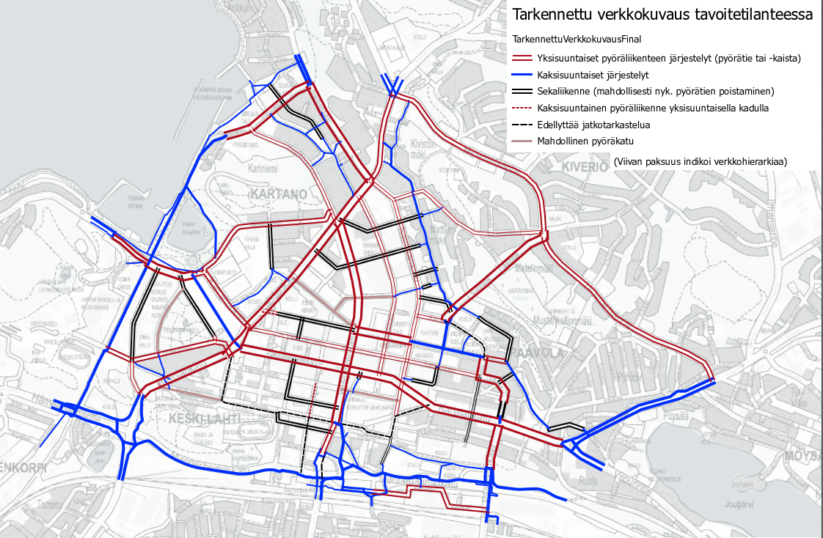
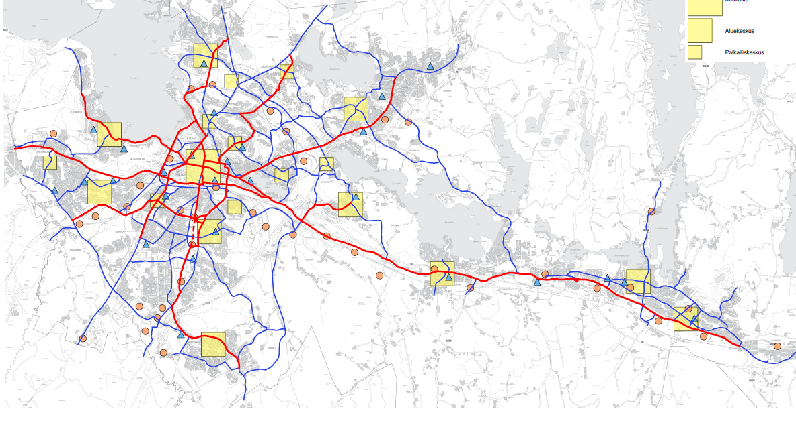
PYÖRÄILYN TAVOITEVERKKO 2030
Yhdistää keskuksia
Käytetyimmät reitit
Paras laatutaso
  Sujuvuus
  Jatkuvuus
  Turvallisuus
  Saavutettavuus

Slide 33

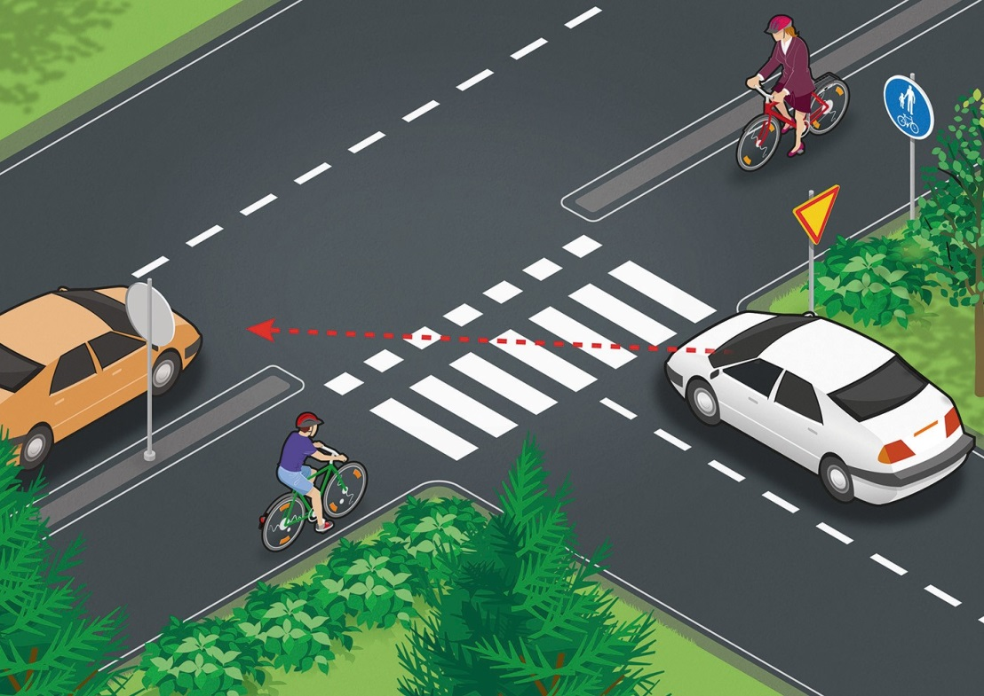
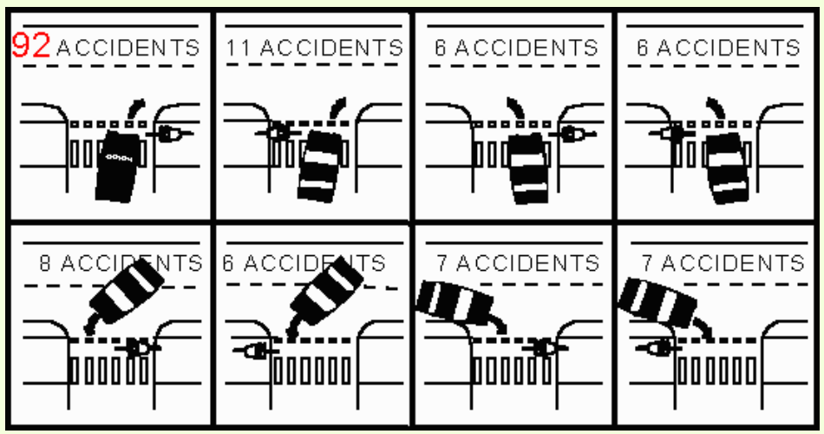
Kaksisuuntaisen pyöräliikenteen ongelmia
Kuvitus Jukka Fordell/Liikenneturva

Slide 34
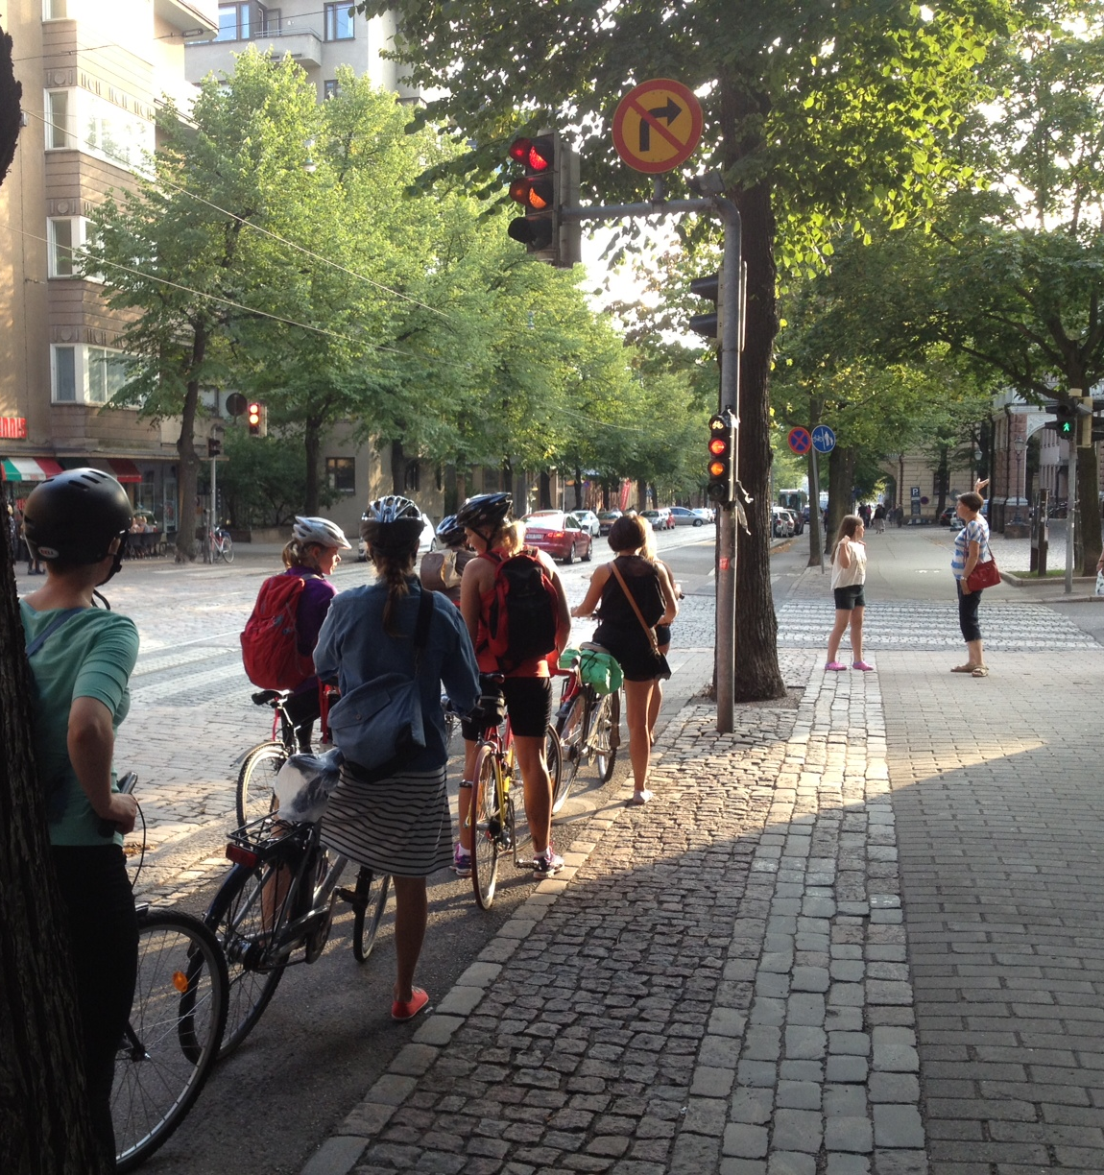
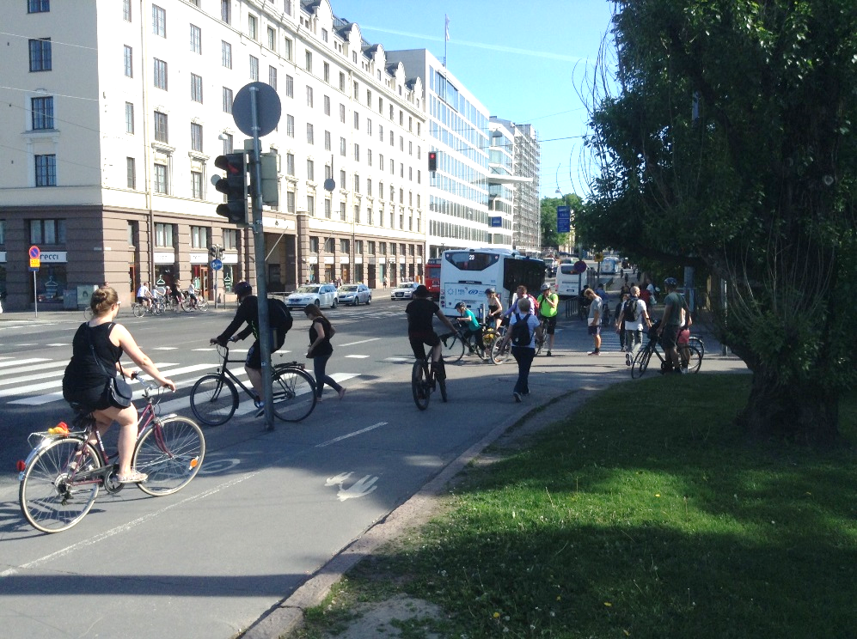
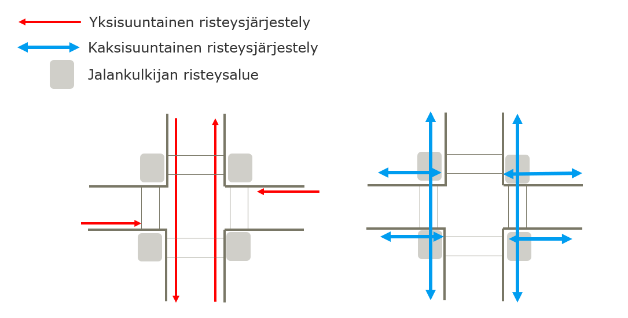
Tilan käyttö vs. laatu
”Kaikki kulkevat samaan suuntaan”
”Kuljetaan molempiin suuntiin kaikkialla”
Kuva: Niko Palo
Kuva: Niko Palo

Slide 35
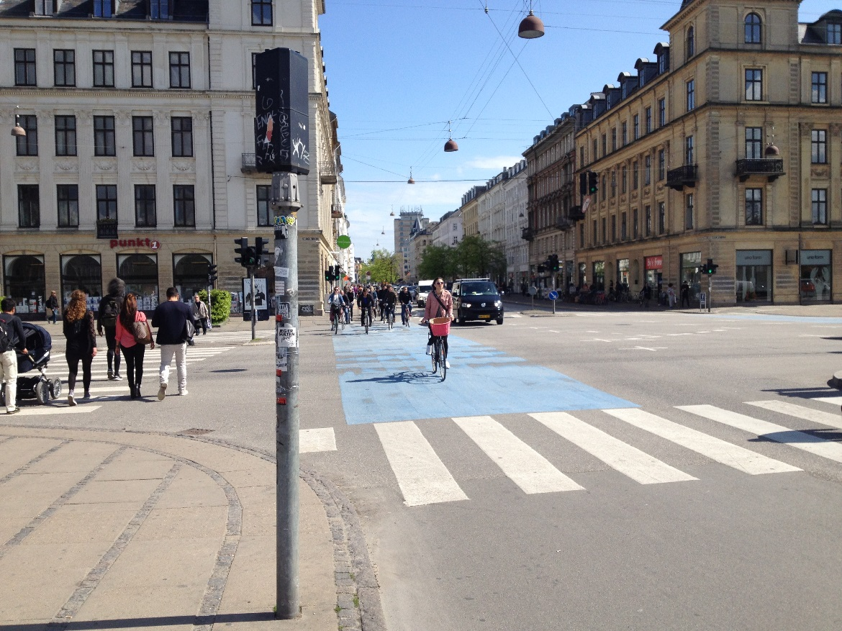
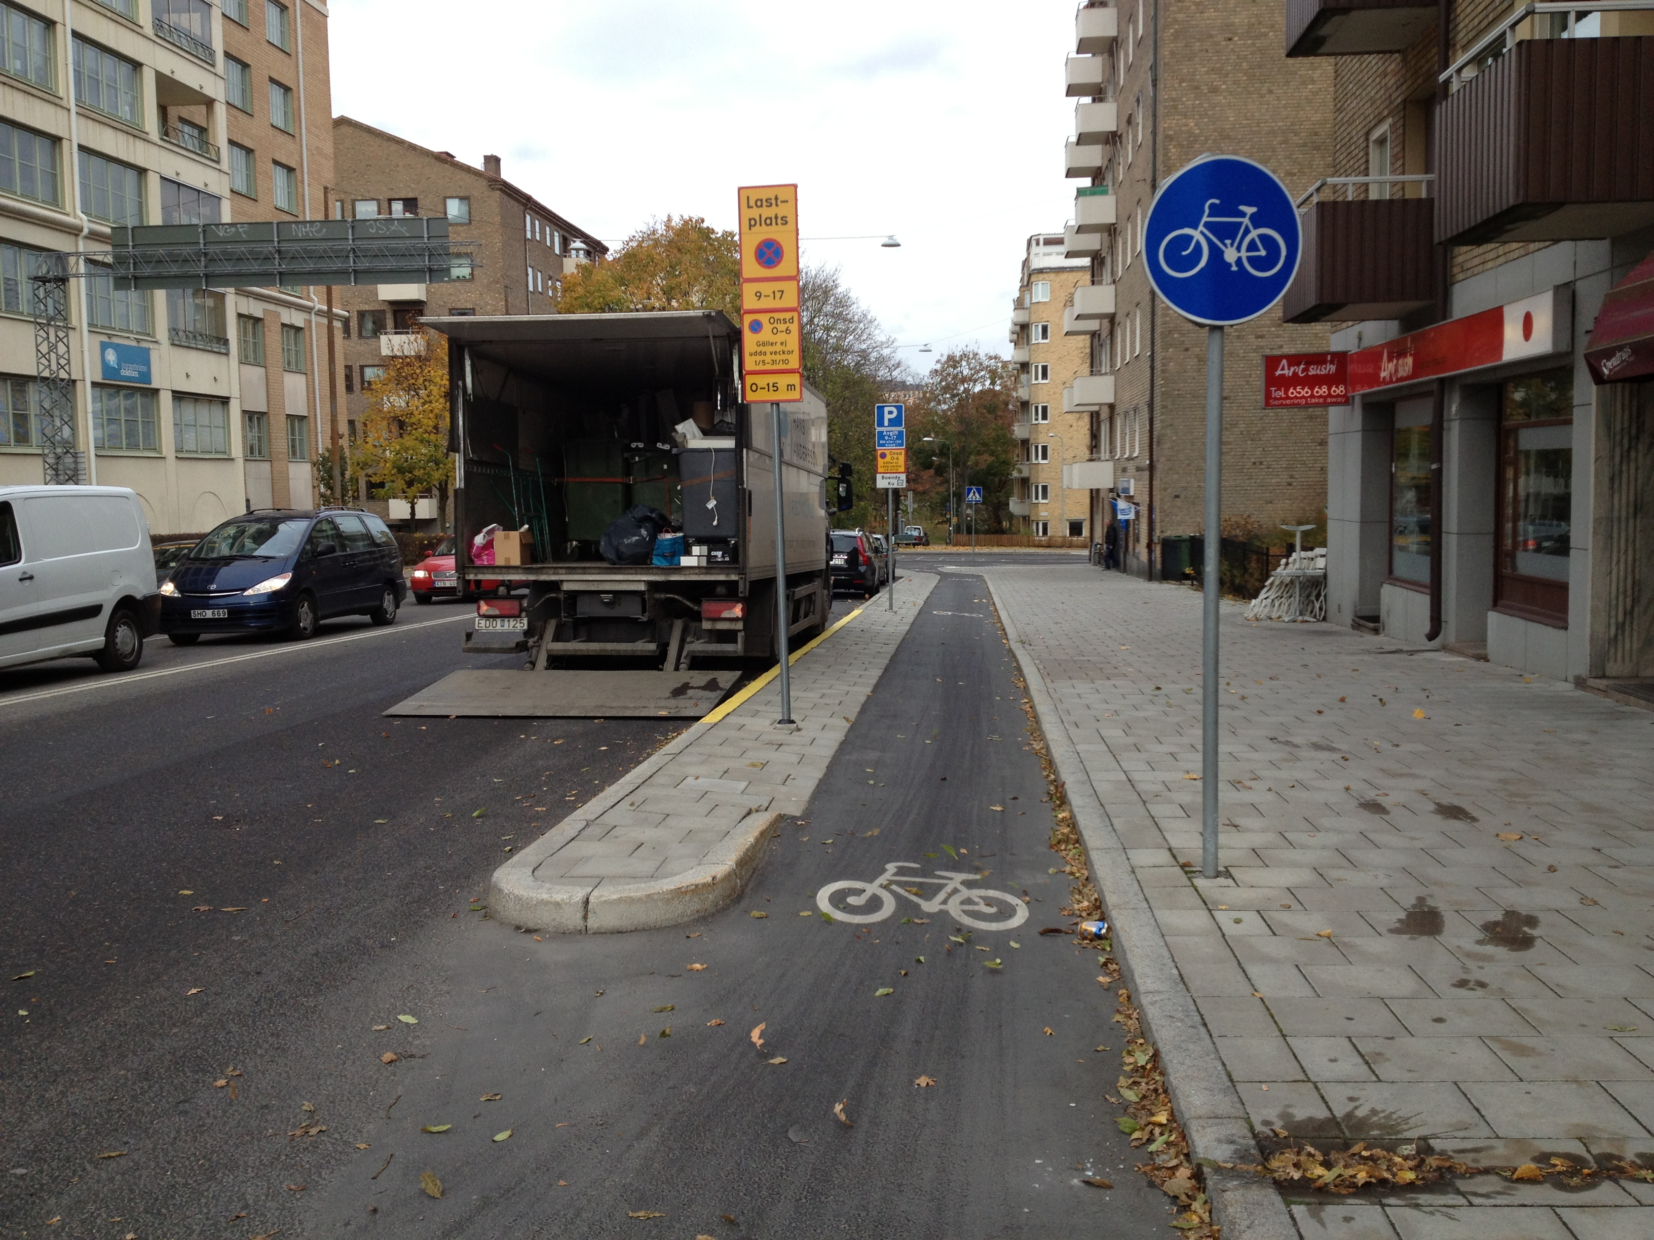
Looginen kulkusuunta
Notes:
Risteykset
Tonttiliittymät
Pysäkit
Linjaosuudet
Työmaat
Lastaus
… pyöräilijä saapuu aina samasta suunnasta kuin muu liikenne

Slide 36
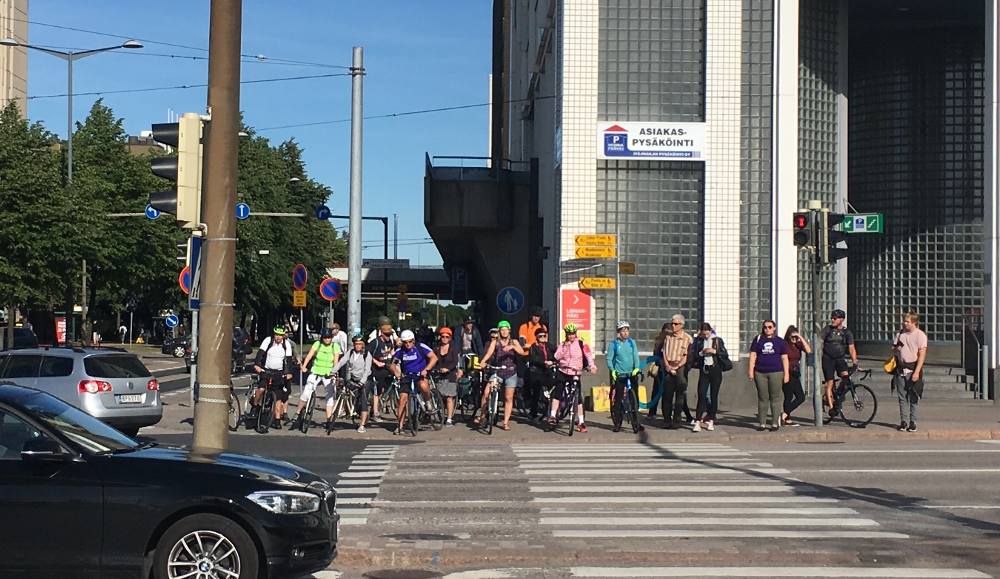
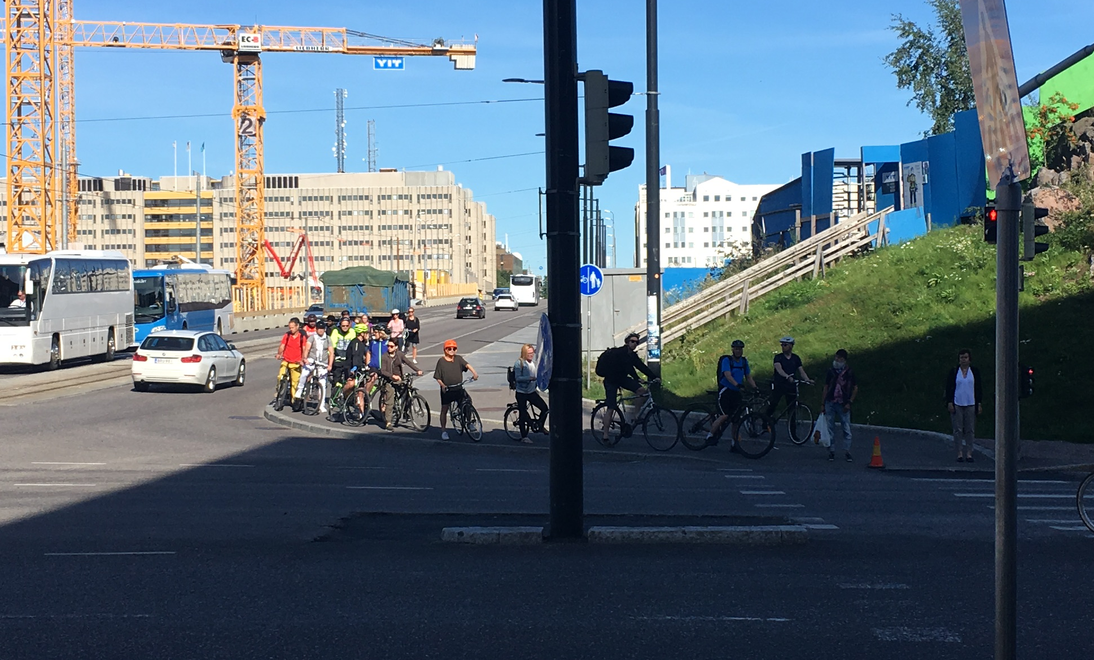
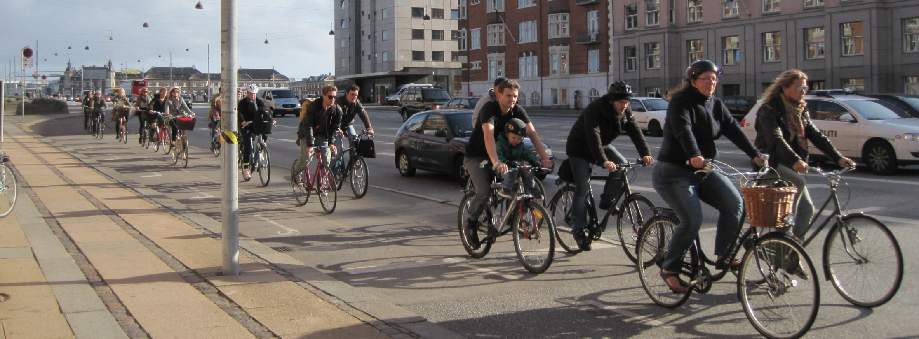
Kapasiteetti

Slide 37
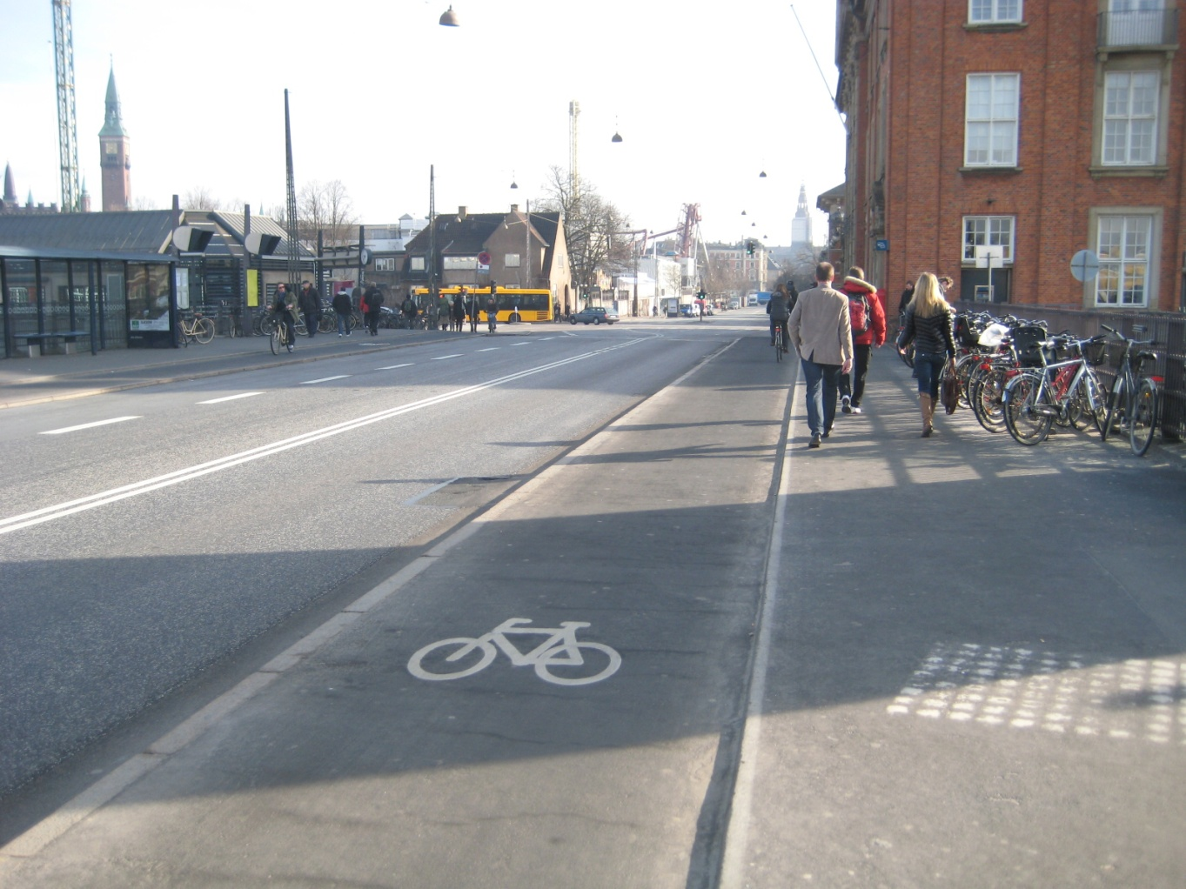
Erottelu

Slide 38
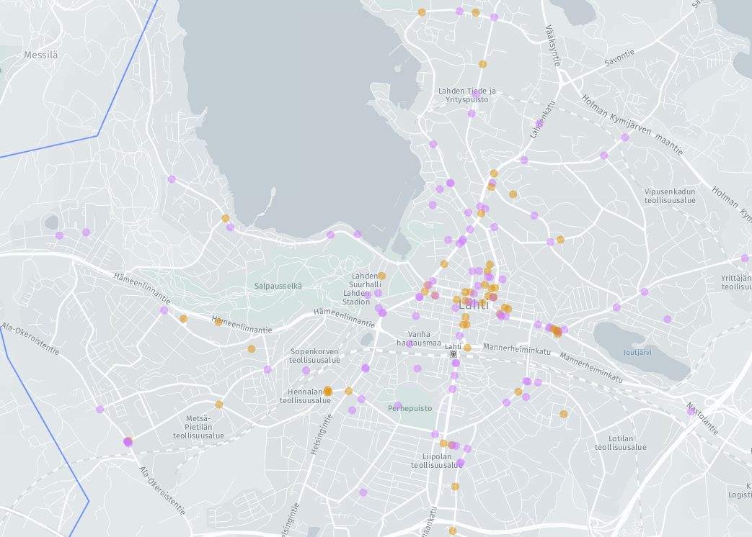
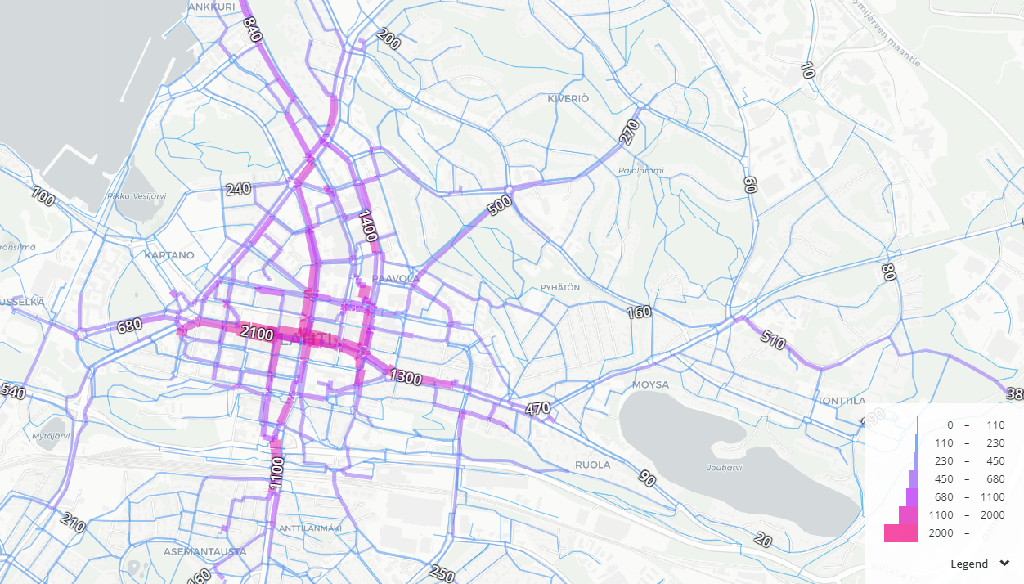
Pyöräliikenteen infran kehittämispolku
Jalankulku- ja pyöräilyonnettomuudet
Lahdessa 2016 – 2021 (Tilastokeskus)
Tavoiteverkko jaettu hankkeiksi
(n. 200 kohdetta)
  Sijainti ja käyttäjämäärät
  Liikenneonnettomuudet
  Käyttäjien kokemat ongelmat
  Tarvittavien muutosten järeys
  Muu kaupunkikehittäminen
Pyöräilijämäärät
(Brutus liikennemalli)

Slide 39
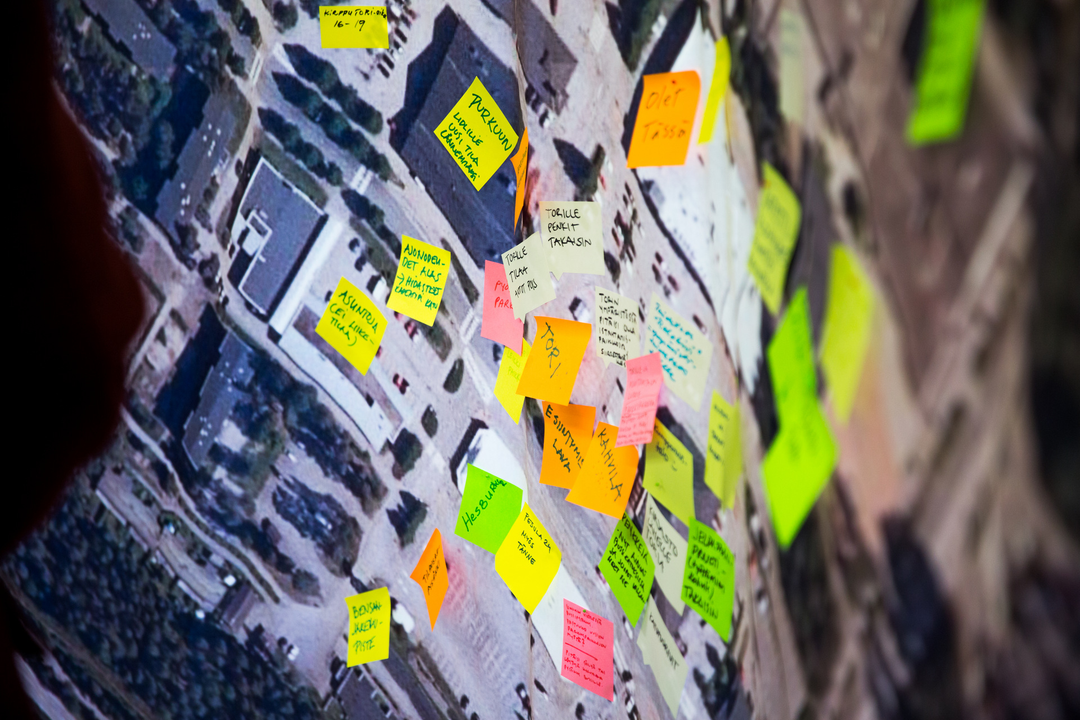
Ohjeistus työpajoihin
Työpajoissa kaksi teemaa:
  Koululaisten arkiliikkuminen
  Pääpyöräreittien kehittäminen
30min/teema. Kaikki pääsevät osallistumaan molempiin teemoihin.
Työpajoissa asiantuntijat esittelevät ensin materiaalin ja kysymykset, joihin haluavat teiltä ajatuksia.

Slide 40
Ohjeistus etätyöpajaan
Tunnin aikana käydään kahdessa etätyöpajassa. Kuuntele ohjeet, kummassa ryhmässä aloitat!
Etätyöpajan linkit löydät chatista ja osoitteesta lahti.fi/lahdensuunta
Etätyöpajojen jälkeen ei palata enää yleiseen kokoukseen.

